Slide 1
大数据管理
第5章 图模型与类SQL查询语言

Slide 2
第5章 图模型与类SQL查询语言
教学内容
介绍图的数据结构及形式化定义，抽象出图的三类基本操作，图数据库中常用的三类查询语言：SPARQL、Cypher和Gremlin；实例化介绍主流图数据库Neo4j，以加深对图数据管理的理解。
教学目标
掌握图的基本数据结构
掌握图匹配和图导航两类基本的图操作，了解图与关系的复杂操作
掌握一种图的查询语言
了解主流图数据库的管理技术
了解图计算的典型任务及执行方式

Slide 3
第5章 图模型与类SQL查询语言
5.1 图数据结构及其形式化定义
5.1.1 图的数据结构
5.1.2 图的形式化定义
5.1.3 图的分类与应用
5.2 图数据的操作
5.2.1 图匹配
5.2.2 图导航
5.2.3 复杂图查询
5.3 面向图数据的类SQL查询语言
5.3.1 SPARQL
5.3.2 Cypher
5.3.3 Gremlin
5.4 典型图系统Neo4j
5.5 图计算

Slide 4
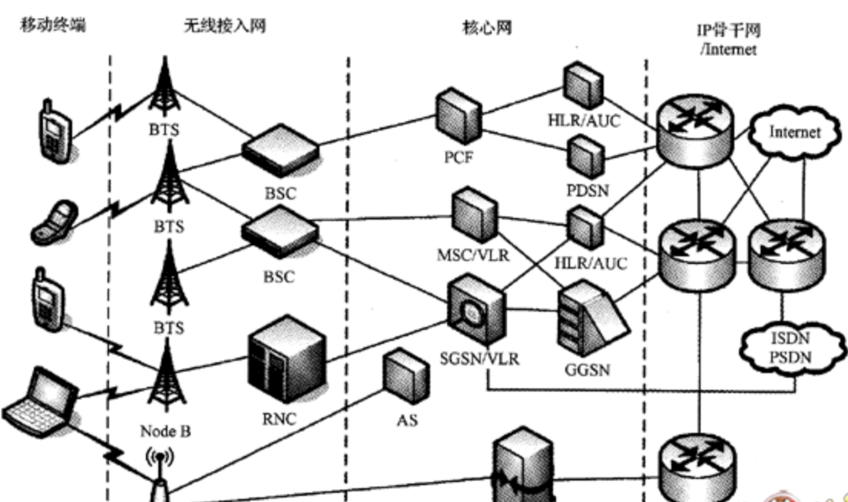
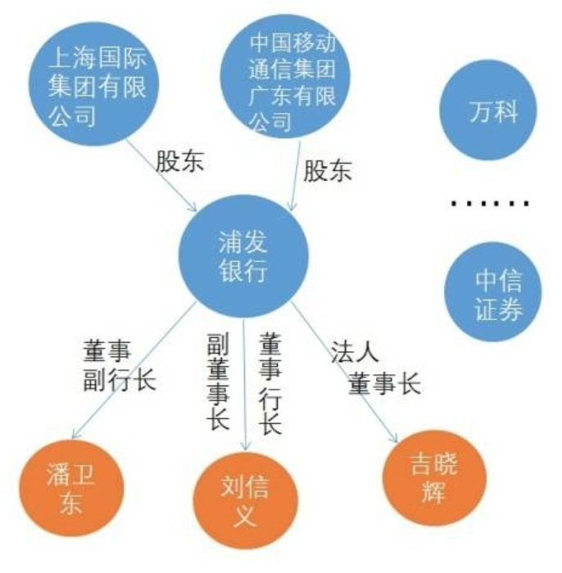
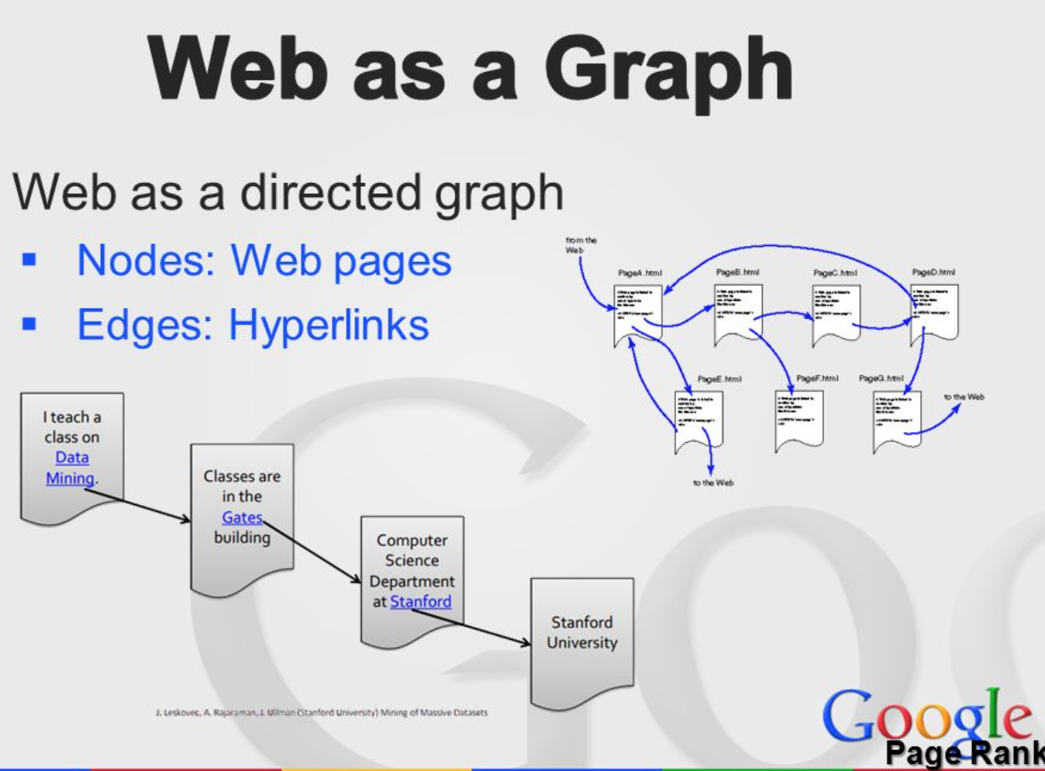
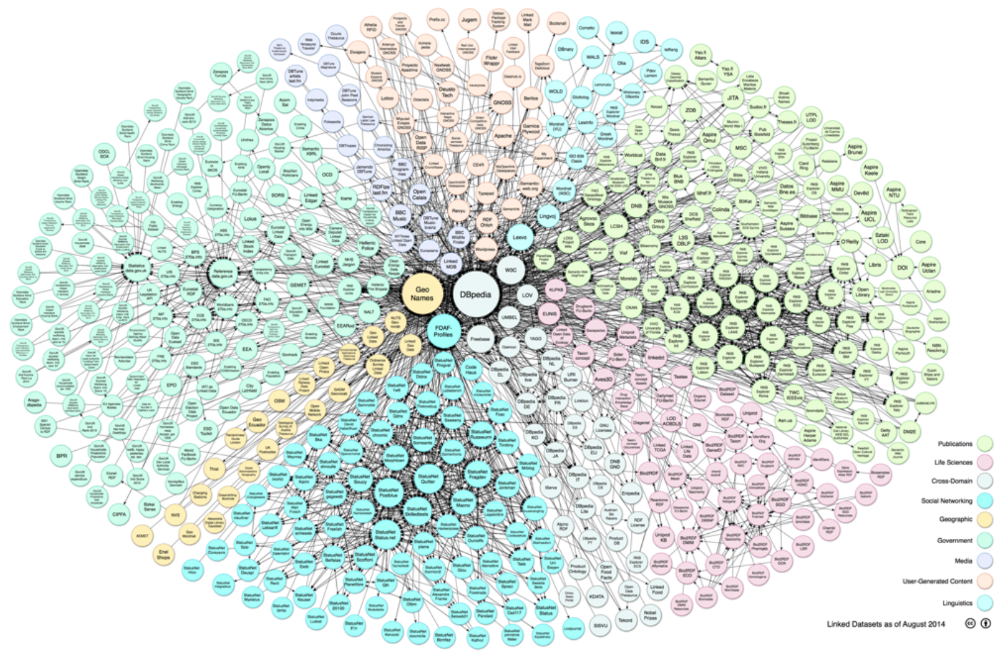
图的应用无处不在
通讯
交通
金融
Web graph
社交网络
知识图谱

Slide 5
图数据管理的起源：20世纪70年代
↓↓
关系数据库（关系数据理论辅助建模、数据独立性高、查询优化问题实现突破）
↓↓
进入21世纪，语义网发展，社交网发展，知识图谱技术诞生
大规模图数据爆发性增长
↓↓
各种图数据库产品诞生（Neo4j、谷歌Pregel、卡内基梅隆大学GraphLab、Spark GraphX、 …）
目前，存在多种图的数据模型和查询语言，大体相似，未见统一的模型和语言。

Slide 6
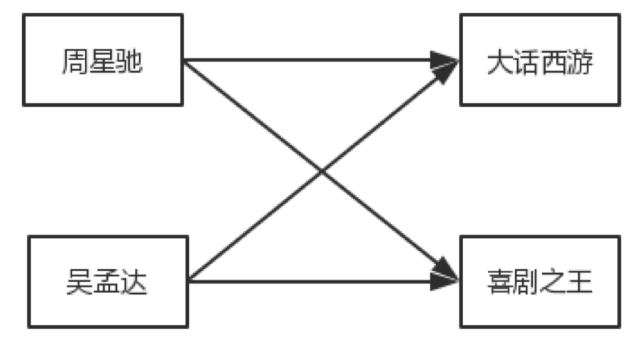
5.1 图数据结构及其形式化定义
5.1.1 简单图
可表示为一个二元组（V，E），其中V是图中顶点的集合，E是图中边的集合，E中的每一条边可表示为<v₁,v₂>，其关联图中的顶点v₁和顶点v₂。
有向图、无向图
多重图
周星驰
喜剧之王
存在的问题：无法区分顶点类别、亦无法区分关系类别
Notes:
两个集合V、E
分布式计算：map（V）、map（E）
计算模型：BSP，GAS

Slide 7
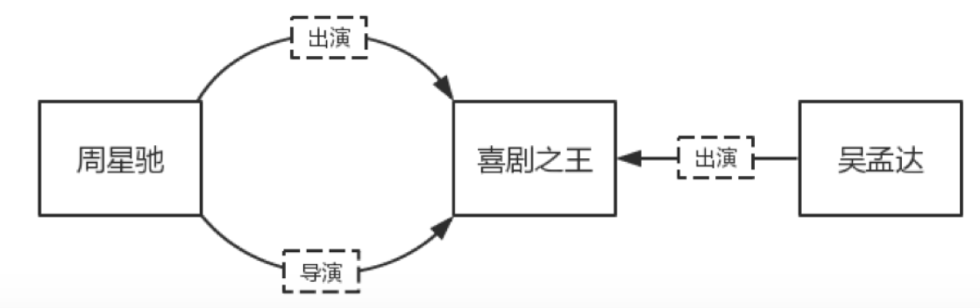
5.1 图数据结构及其形式化定义
5.1.2 标签图
5.1.2.1 标签图定义及其语义表达
可表示为一个三元组（V，L，E），其中，V是一组顶点的集合，L是一组标签的集合，E是一组带有标签的边的集合。形式化的描述为E⊆ V×L×V，即E是三个集合V、L和V笛卡尔积的一个子集，集合E中的每一条边可表示为<v₁,l,v₂>，其中，v₁,v₂ ∈ V，l ∈ L。
在图的二元组表示法基础上，为图中的边引入标签

Slide 8
5.1.2.1 标签图定义及其语义表达（续）
标签图的扩充
描述顶点的类型：为顶点增加一条带有类型标签的边来标记顶点类型。
例：<周星驰，类别，演员>描述周星驰的类型是演员
描述顶点的属性名、属性值：类似的方法，增加带标签的属性边。
？
存在的问题：如何描述多元联系？周星驰在一部电影中出演的角色？

Slide 9
5.1.2.1 标签图定义及其语义表达（续）
继续增加元素：虚拟结点
标签图最著名的应用——资源描述框架（RDF）

Slide 10
5.1.2.2 资源描述框架（RDF）
资源描述框架（Resource Description Framework, RDF）
万维网联盟（W3C）提出的一种用于描述web资源的推荐标准，使用：
主语——标记web资源，
属性（谓语）和属性值（宾语）——描述web资源，
使用XML语法来表达。
资源(Resource)：所有以RDF表示法来描述的内容都叫做资源，以统一资源标识(URI，Uniform Resource Identifiers)来命名。它可以是一个网站、一个网页、网页中的某个部分，例如概念、事件、人物等。

Slide 11
5.1.2.2 资源描述框架（RDF）
属性(Properties)：用来描述资源的特征或资源间的关系类别。每一个属性都有特定的意义，用来定义它的属性值(Value)、它所描述的资源形态，以及和其它属性的关系。
陈述(Statements)：特定的资源以一个被命名的属性与相应的属性值来描述，称为一个RDF陈述。陈述的形式是一个<资源，属性，属性值>三元组，类似于（主语，谓语，宾语 ）的表达。
（Subject，Predicate，Object）
其中，资源是主词(Subject)，
属性是述词(Predicate)，
属性值则是受词(Object)，受词除了可以是字符串，也可能是其它的资料形态或是一个资源。

Slide 12
5.1.2.2 资源描述框架（RDF）（续）
两个名称空间namespace
<?xml version=“1.0”?>
<RDF xmlns=http://www.w3.org/1999/02/22-rdf-syntax-ns#xmlna:DC=http://purl.org/metadata/dublin-core#>
<Description about=http://www.dlib.org/dlib/may98/miller>
<DC:title>
An introduction to the Resource Description Framework
</DC:title>
<DC:creator>
Eric Miller
</DC:creator>
<DC:date>
1998-0501
</DC:date>
</Description>
</RDF>
资源的URI
三个属性：
title、
creator、
date
Notes:
https://baike.baidu.com/item/%E8%B5%84%E6%BA%90%E6%8F%8F%E8%BF%B0%E6%A1%86%E6%9E%B6/4908798?fromtitle=rdf&fromid=5956080&fr=Aladdin
第一行表示这是一段XML文件，第二行声明了RDF、DC两个名称空间(Namespace)，其中RDF是预设的Namespace，在描述(Description)中所有的属性(Properties)都是来自这两个Namespace其中一个；RDF的主要部分写在Description这对标签之中，这里以title、creator、date三个属性(properties)来描述一个资源(Resource)，这个Resource的URI就是Description的属性about的值(http://www.dlib.org/dlib/may98/miller)。

Slide 13
5.1.2.2 资源描述框架（RDF）（续）
陈述三元组 "主语 + 谓语 + 宾语"是 RDF 的核心概念
例：天空是蓝色的
RDF语法表现形式： 天空“（主语）+颜色（谓语）+"蓝色"（宾语）
谓语的标识：任何人都可以定义自己的谓语，RDF 要求每套谓语必须有一个明确的URL来标识自己，RDF 官方定义了一套常用的谓语，URL为：https://www.w3.org/1999/02/22-rdf-syntax-ns 。
使用某种谓语时，只要引用该谓语的URL，业内即可理解。
谓语的简化引用：为简化对于冗长的URL的引用，RDF 允许指定一个前缀来代表 URL 地址，例如上述官方谓语的 URL，通常用前缀rdf表示。
PREFIX rdf: http://www.w3.org/1999/02/22-rdf-syntax-ns
Notes:
http://www.ruanyifeng.com/blog/2020/02/sparql.html

Slide 14
5.1.2.2 资源描述框架（RDF）（续）
谓语的使用
多种谓语的前缀：每个 URL 里面可以包含多种谓语，通过“前缀 : 谓语”的形式来区分。
例：张三是个程序员，官方定义了一个“type”谓语，说明主语的类型，就可以用rdf:type表示。
PREFIX rdf: <http://www.w3.org/1999/02/22-rdf-syntax-ns>
张三 rdf:type 程序员.
注：每个 RDF 三元组的结尾是一个英文的句号，用来区分多个三元组。
谓语的简写：rdf:type是常用谓语，RDF允许把它简写为a，因此本例可简化为
张三 a 程序员.
引自：http://www.ruanyifeng.com/blog/2020/02/sparql.html
Notes:
http://www.ruanyifeng.com/blog/2020/02/sparql.html

Slide 15
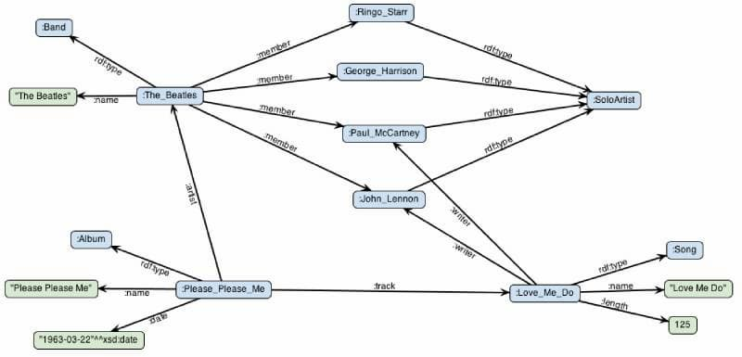
5.1.2.2 资源描述框架（RDF）（续）
例：甲壳虫是一个乐队，成员有 John Lennon、Paul McCartney、Ringo Starr 和George Harrison。他们都是艺术家，1963年出版过一张专辑《Please Please Me》，里面包含《Love Me Do》这首单曲，长度125秒。
引自：http://www.ruanyifeng.com/blog/2020/02/sparql.html
Notes:
http://www.ruanyifeng.com/blog/2020/02/sparql.html

Slide 16
5.1.2.2 资源描述框架（RDF）（续）
//先说明谓语URL，使用两套谓语。其中一套是官方谓语，使用前缀rdf表示；另一套是自定义的，前缀为空，表示这是默认的前缀。
PREFIX : <http://local.com/predicts/>
PREFIX rdf: http://www.w3.org/1999/02/22-rdf-syntax-ns
甲壳虫 rdf:type Band .
甲壳虫 :name "甲壳虫" .
甲壳虫 :member John_Lennon .
甲壳虫 :member Paul_McCartney .
甲壳虫 :member Ringo_Starr .
甲壳虫 :member George_Harrison .
//rdf:type、 :name 、 :member都是谓语。由于这些三元组的主语相同，可将它们合并，简化为：
甲壳虫 a Band ;
:name "甲壳虫" ;
:member John_Lennon, Paul_McCartney, George_Harrison, Ringo_Starr .
简写合并的谓语之间用分号间隔
谓语相同也合并
引自：http://www.ruanyifeng.com/blog/2020/02/sparql.html
Notes:
http://www.ruanyifeng.com/blog/2020/02/sparql.html

Slide 17
5.1.2.2 资源描述框架（RDF）（续）
//其他部分
John_Lennon a 艺术家 .
Paul_McCartney a 艺术家 .
Ringo_Starr a 艺术家 .
George_Harrison a 艺术家 .
Please_Please_Me a 专辑 ;
:name "Please Please Me" ;
:date "1963" ;
:artist "甲壳虫" ;
:track Love_Me_Do .
Love_Me_Do a Song ;
:name "Love Me Do" ;
:length 125 ;
:writer John_Lennon, Paul_McCartney.
引自：http://www.ruanyifeng.com/blog/2020/02/sparql.html
Notes:
http://www.ruanyifeng.com/blog/2020/02/sparql.html

Slide 18
5.1.2.3 OWL(Web Ontology Language)
语义网中会不断出现未知新概念，也会出现新老概念之间的关联知识。
↓
RDFS（RDF Schema）：在RDF基础上增加了一些词汇（vocabulary）来拓展RDF的能力，可以自定义词汇用来描述新概念。
然而，除此之外，词汇之间还有联系，例如反义词、同义词等关系。
要想让计算机理解数据，还需要定义这些词汇之间的反义词、同义词等语义关系，这些仅仅靠RDF和RDFS是不够的。
↓
为此，W3C定义了OWL(Web Ontology Language)，是一种语言的同时也是一项web标准。
Notes:
http://www.voidcn.com/article/p-tmftgoum-vh.html
https://www.jianshu.com/p/9e2bfa9a5a06
https://www.w3school.com.cn/rdf/rdf_owl.asp
https://baike.baidu.com/item/owl/19871501?fr=aladdin

Slide 19
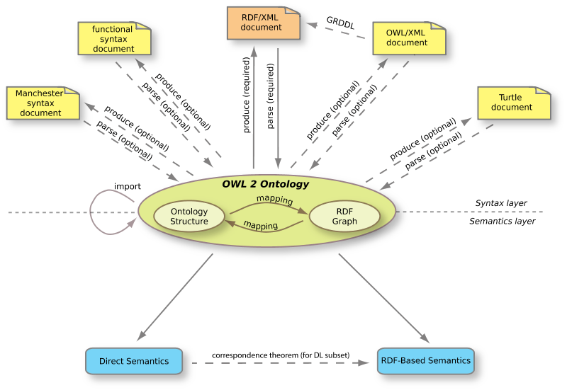
5.1.2.3 OWL（续）
OWL 与 RDF 有很多相似之处，但拥有更大的词汇表以及更强的语言，具有比RDF更强的机器解释能力 。
OWL提供各种可用的语法，包括函数式语法、RDF/XML语法、曼彻斯特语法、XML语法、Turtle语法等 ，其中RDF/XML语法是唯一一个所有的OWL2工具都必须支持的语法。
Notes:
https://www.w3.org/TR/owl2-overview/#Ontologies
OWL提供了各种可用的语法，服务于不同的目的。具体来说包括函数式语法、RDF/XML语法、曼彻斯特语法、XML语法、Turtle语法等 ，其中RDF/XML语法是唯一一个所有的OWL2工具都必须支持的语法

Slide 20
5.1.2.3 OWL（续）
OWL(Web Ontology Language)：亦称网络本体语言，是建立在本体概念基础上的语言，是RDF的扩充。它用来表示实体、实体间的丰富关系，提供更广泛的概念、知识定义能力。
OWL 的目标是能确切描述Web信息的含义，且Web信息可被计算机理解和处理，进而可以从Web上整合信息。
↓
这种描述和整合的基础是哲学词汇——“本体，Ontology” 。
OWL 以计算逻辑为基础，用OWL表示的知识可以通过计算机程序进行推理(演绎推理)，从而验证知识一致性，或者使隐性知识显性化。
Notes:
http://www.voidcn.com/article/p-tmftgoum-vh.html
https://www.jianshu.com/p/9e2bfa9a5a06
https://www.w3school.com.cn/rdf/rdf_owl.asp
https://baike.baidu.com/item/owl/19871501?fr=aladdin

Slide 21
5.1.2.3 OWL（续）
OWL的描述能力
引入了布尔算子（与、或、补）
递归的构建复杂的类
提供表示存在值约束、任意值约束和数量值约束等能力
支持描述属性具有传递性、对称性、函数性等性质
可描述两个类等价或者不相交、两个属性等价或者互逆、两个实例相同或者不同
可定义枚举类
。。。
Notes:
https://www.jianshu.com/p/9e2bfa9a5a06
https://blog.csdn.net/du_milestone/article/details/84946357?utm_medium=distribute.pc_relevant.none-task-blog-BlogCommendFromMachineLearnPai2-2.control&dist_request_id=74ad50df-df1c-46f2-a5f6-0205d60d0418&depth_1-utm_source=distribute.pc_relevant.none-task-blog-BlogCommendFromMachineLearnPai2-2.control

Slide 22
5.1.2.3 OWL（续）
OWL词汇举例
OWL词汇 | 描述 | 示例
owl:equivalentClass | 类等价 | exp:运动员 owl:equivalentClass exp:体育选手
owl:equivalentProperty | 属性等价 | exp:获得 owl:equivalentProperty exp:取得
owl:sameIndividualAs | 个体等价 | exp:运动员A owl:sameIndividualAs exp:小明
owl:TransitiveProperty | 属性传递 | exp:ancestor rdf:type owl:TransitiveProperty ///exp:ancestor是个传递关系， exp:小明 exp:ancestor exp:小林； exp:小林 exp:ancestor exp:小志 根据上述声明，有 exp:小明 exp:ancestor exp:小志
参考：https://blog.csdn.net/du_milestone/article/details/84946357
Notes:
https://blog.csdn.net/du_milestone/article/details/84946357
https://blog.csdn.net/du_milestone/article/details/84946357?utm_medium=distribute.pc_relevant.none-task-blog-BlogCommendFromMachineLearnPai2-2.control&dist_request_id=74ad50df-df1c-46f2-a5f6-0205d60d0418&depth_1-utm_source=distribute.pc_relevant.none-task-blog-BlogCommendFromMachineLearnPai2-2.control
OWL实例
http://blog.sina.com.cn/s/blog_5e8392b10100qlnl.html

Slide 23
5.1.2.3 OWL（续）
OWL词汇举例
OWL词汇 | 描述 | 示例
owl:inverseOf | 属性相反 | exp:ancestor owl:inverseOf exp:descendant ///exp:ancestor与exp:descendant是互反关系 exp:小明 exp:ancestor exp:小林， 则有 exp:小林 exp:descendant exp:小明
owl:FunctionalProperty | 属性函数性（取值具有唯一性） | exp:hasMother rdf:type owl: FunctionalProperty ///exp:hasMother 是一个具有函数性的属性，即每个人只有一个母亲。
参考：https://blog.csdn.net/du_milestone/article/details/84946357
Notes:
https://blog.csdn.net/du_milestone/article/details/84946357
https://blog.csdn.net/du_milestone/article/details/84946357?utm_medium=distribute.pc_relevant.none-task-blog-BlogCommendFromMachineLearnPai2-2.control&dist_request_id=74ad50df-df1c-46f2-a5f6-0205d60d0418&depth_1-utm_source=distribute.pc_relevant.none-task-blog-BlogCommendFromMachineLearnPai2-2.control
OWL实例
http://blog.sina.com.cn/s/blog_5e8392b10100qlnl.html

Slide 24
5.1.2.3 OWL（续）
OWL词汇举例
OWL词汇 | 描述 | 示例
owl:SymmetricProperty | 属性对称性 | exp:friend rdf:type owl:SymmetricProperty exp:小明 exp:friend exp:小林， 则有 exp:小林 exp:friend exp:小明
owl:intersectionOf | 相交的类 | exp:Mother owl:intersectionOf _tmp，_tmp rdf:type rdfs:Collection， _tmp rdfs:member exp:Person， _tmp rdfs:member exp:HasChildren ///_tmp是临时资源，它是rdfs:Collection类型，是一个容器；它有两个成员exp:Person和exp:HasChildren。本例说明exp:Mother是exp:Person，exp:HasChildren这两个类的交集。
参考：https://blog.csdn.net/du_milestone/article/details/84946357
Notes:
https://blog.csdn.net/du_milestone/article/details/84946357
https://blog.csdn.net/du_milestone/article/details/84946357?utm_medium=distribute.pc_relevant.none-task-blog-BlogCommendFromMachineLearnPai2-2.control&dist_request_id=74ad50df-df1c-46f2-a5f6-0205d60d0418&depth_1-utm_source=distribute.pc_relevant.none-task-blog-BlogCommendFromMachineLearnPai2-2.control
OWL实例
http://blog.sina.com.cn/s/blog_5e8392b10100qlnl.html

Slide 25
5.1.2.3 OWL（续）
OWL词汇举例
OWL词汇 | 描述 | 示例
owl:allValuesFrom | 全称限定 | exp:Person owl:allValuesFrom exp:Women，exp:Person owl:onProperty exp:hasMother ///exp:hasMother在主语属于exp:Person类的时候，宾语的取值只能来自exp:Women这个类
owl:someValuesFrom | 存在限定 | exp:SemanticWebPaper owl:someValuesFrom exp:AAAI，exp:SemanticWebPaper owl:onProperty exp:publishedIn ///exp:publishedIn在主语属于exp:SemanticWebPaper类的时候，宾语的取值部分来自exp:AAAI这个类。本例表示：关于语义网的论文部分发表在AAAI上
Notes:
https://blog.csdn.net/du_milestone/article/details/84946357
https://blog.csdn.net/du_milestone/article/details/84946357?utm_medium=distribute.pc_relevant.none-task-blog-BlogCommendFromMachineLearnPai2-2.control&dist_request_id=74ad50df-df1c-46f2-a5f6-0205d60d0418&depth_1-utm_source=distribute.pc_relevant.none-task-blog-BlogCommendFromMachineLearnPai2-2.control
OWL实例
http://blog.sina.com.cn/s/blog_5e8392b10100qlnl.html

Slide 26
5.1.2.3 OWL（续）
OWL词汇举例
OWL词汇 | 描述 | 示例
owl:cardinality | 基数限定 | exp:Person owl:cardinality “1”^^xsd:integer，exp:Person owl:onProperty exp:hasMother ///exp:hasMother在主语属于exp:Person类的时候，宾语的取值只能有一个；“1”的数据类型被声明为xsd:integer；这是基数约束，本质上属于属性的局部约束。
Notes:
https://blog.csdn.net/du_milestone/article/details/84946357
https://blog.csdn.net/du_milestone/article/details/84946357?utm_medium=distribute.pc_relevant.none-task-blog-BlogCommendFromMachineLearnPai2-2.control&dist_request_id=74ad50df-df1c-46f2-a5f6-0205d60d0418&depth_1-utm_source=distribute.pc_relevant.none-task-blog-BlogCommendFromMachineLearnPai2-2.control
OWL实例
http://blog.sina.com.cn/s/blog_5e8392b10100qlnl.html

Slide 27
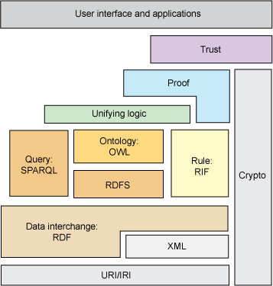
5.1.2.3 OWL（续）
语义 Web：
W3C Web 体系结构的技术组合
语义网技术栈
信任层:根据验证层的结果和一些数字签名,建立信任
验证层:对推理结果进行验证
逻辑层:提供公理及其规则,实现逻辑操作.
Notes:
https://blog.csdn.net/fbsxghvudk/article/details/80700904
一.各层概念:阐述之前,先说下资源的概念:​ 可以是任意拥有URI(这是最重要的)的对象,人,物体,概念,文档,文件,音频.等等​ URI:统一资源标识符1.1 URI与UNICODEUNICODE:规定了资源的编码形式;URI规定了每个资源的唯一标识符.1.2XML​ XML规定了资源的内容及其数据结构(XML tree,标签来描述),最重要的是没有语义的描述能力.(就是不知道资源之间的关系是怎样的).​ 同时XML的标签可以人为定义,这就导致不能很好地被计算机处理,为了规范化标签,增强可处理性,所以推出了xml schema来规定所拥有的标签,形式为​ 但是由于标签的数量减少了,就很容易带来重复,这就引入了了命名空间的概念,xmlns (namespace–ns),在不同的命名空间下,同名的标签不受影响.形式为:xmlns:前缀=地址.具体代码如下:<?xml version="1.0"?><xs:schema xmlns:xs="http://www.w3.org/2001/XMLSchema"> <xs:element name="note"> <xs:complexType> <xs:sequence> <xs:element name="to" type="xs:string"/> <xs:element name="from" type="xs:string"/> <xs:element name="body" type="xs:string"/> </xs:sequence> </xs:complexType></xs:element></xs:schema>12345678910111.3 RDFRDF: 主要是用来描述资源之间的关系.采用SPO三元组 形式.subject predict object#subject 与object是节点,节点可以是资源或描述资源的属性值(不是属性),predict是关系:只要能够描述两个节点的关系都可以称之为关系/属性#(资源，属性，属性值/资源)123​ RDF资源描述框架,是一种图模型,数据模型,不是具体的数据类型.主要有三部分构成:RDF data model​ 就是单纯描述资源的方式:SPO三元组形式,但是没有语义信息RDF schema​ 在RDF data model上增加了语义信息,就是描述资源的关系,方式就是增加资源的属性及其资源所属的类的描述.具体方法如下:概念 语法形式 描述Class(类) C rdf:type rdfs:Class C(资源)是一个RDF类Property(类) P rdf:type rdf:Property P(资源)是一个RDF属性type(属性) I rdf:type C I(资源)是C(类)的实例subClassOf(属性) C1 rdfs:subClassOf C2 C1 (类)是C2(类)的子类subPropertyOf (属性) P1 rdfs:subPropertyOf P2 P1(属性)是P2(属性)的子属性domain (属性) P rdfs:domain C P(属性)的定义域是C(类)range (属性) P rdfs:range C P(属性)的值域是C(类)RDF sytanx就是讲如何将RDF数据存入到计算机当中,也就是我们所说的RDF序列化方法,这就是RDF sytanx的作用.主要有如下集中方式:JSON-LD:“JSON for Linking Data”，用键值对的方式来存储RDF数据,基于json基础扩展的一种语法,以键值对的形式来存储RDFRDFA:将RDF数据嵌入到网页中RDF/XML:用XML来存储RDF数据,但是由于XML格式冗长,阅读不方便不推荐N-Triples，即用多个三元组来表示RDF数据集，是最直观的表示方法。在文件中，每一行表示一个三元组，方便机器解析和处理。开放领域知识图谱DBpedia通常是用这种格式来发布数据的。Turtle, 应该是使用得最多的一种RDF序列化方式了。它比RDF/XML紧凑，且可读性比N-Triples好.turtle语法形式如下:@prefix person: <http://www.kg.com/person/> .@prefix place: <http://www.kg.com/place/> .@prefix : <http://www.kg.com/ontology/> .person:1 :chineseName "罗纳尔多·路易斯·纳萨里奥·德·利马"^^string.person:1 :career "足球运动员"^^string.person:1 :fullName "Ronaldo Luís Nazário de Lima"^^string.person:1 :birthDate "1976-09-18"^^date.person:1 :height "180"^^int. person:1 :weight "98"^^int.person:1 :nationality "巴西"^^string. person:1 :hasBirthPlace place:10086.place:10086 :address "里约热内卢"^^string.place:10086 :coordinate "-22.908333, -43.196389"^^string.12345678910111213141.4.RDF schema 与SPARQLRDF schema:主要还是为了增强资源关系的描述能力(上面讲了),SPARQL是一个查询图,RDF是一个存储图,是查询RDF数据的语言.1.5 OWL ,RIF/SWRL​ OWL:在RDF schema的基础上,增加了对属性及其类的约束,也就是对资源的属性及其类增加了性质,这样能实现两个功能:分类,推理实现对概念的分类,因为根据属性及类的约束,容易确定概念的边界有利于RIF(规则交换)–实现推理,因为某些属性含有某些性质,例如:传递性.1. 6 Logic + Proof + Trust分别对应逻辑层,验证层,信任层逻辑层:提供公理及其规则,实现逻辑操作.验证层:则是对推理结果进行验证信任层:根据验证层的结果和一些数字签名,建立信任1.7 interaction​ 就是语义网的交互层,通过实现各种应用来进行交互
————————————————
版权声明：本文为CSDN博主「AN-YSYS」的原创文章，遵循CC 4.0 BY-SA版权协议，转载请附上原文出处链接及本声明。
原文链接：https://blog.csdn.net/fbsxghvudk/article/details/80700904
https://www.jianshu.com/p/9e2bfa9a5a06
https://blog.csdn.net/du_milestone/article/details/84946357?utm_medium=distribute.pc_relevant.none-task-blog-BlogCommendFromMachineLearnPai2-2.control&dist_request_id=74ad50df-df1c-46f2-a5f6-0205d60d0418&depth_1-utm_source=distribute.pc_relevant.none-task-blog-BlogCommendFromMachineLearnPai2-2.control

Slide 28
5.1 图数据结构及其形式化定义
5.1.3 属性图
可表示为一个四元组（V, L, E, A），其中
（1）V是一组顶点的集合；
（2）L是一组标签的集合；
（3）E是一组边的集合，E⊆ V×V；
（4）A是一组属性的集合；
Notes:
https://blog.csdn.net/jazywoo123/article/details/8748871?utm_source=blogxgwz7
RDF 可以描述任何事物，包括它自身，因此可以从很小的一层开始逐渐丰富。这种薄层方法用于建立词汇栈。图 1 显示了 W3C 定义的层。目前，RDF 之上的层包括 RDFS 和 OWL（有人认为将来的工作是在 OWL 上进行构建）。RDFS 即 RDF Schema 语言，它为 RDF 添加类和属性。OWL（Web 本体语言）扩展 RDFS，提供了一种更丰富的语言来定义类之间的关系。更丰富的语言允许使用自动化的推理引擎创建更智能的系统。

Slide 29
5.1.3 属性图（续）
（5）V中的每一个顶点可以有一个或多个来自于L的标签。∀v∈V, v.L代表顶点v上的标签集合，其中，v.L ⊆ L。
（6）V中的每一个顶点可以有一个或多个来自于A的属性。∀v∈V, 令v.A代表顶点v上的属性集合，其中，v.A ⊆ A。∀a∈v.A，v[a]代表顶点v在属性a上的值。
（7）E中的每一条边也可以有一个或多个来自于L的标签。∀e∈E, e.L代表边e上的标签集合，其中，e.L ⊆ L。
（8）E中的每一个边可以有一个或多个来自于A的属性。∀e∈E, 令e.A代表边e上的属性集合，其中，e.A ⊆ A。∀a∈e.A，e[a]代表边e在属性a上的值。

Slide 30
5.1.3 属性图（续）
例：(1)V={n1, n2, n3}
(2)L={演员，导演，电影，出演}
(3)E={e1, e2, e3}
(4)A={姓名，性别，角色，来源，名称}
(5)n1.L={演员，导演}, n2.L={电影}, n3.L={演员}
(6) n1.A={姓名，性别}, n2.A={名称}, n3.A={姓名，性别} ；n1[姓名]=周星驰, n1[性别]=男, n2[名称]=喜剧之王, n3[姓名]=吴孟达, n3[性别]=男
(7)e1.L=e3.L{出演},e2.L={导演}
(8) e1.A=e3.A{角色，来源},e1[角色]=尹天仇, e1[来源]=百度百科, e3[角色]=卧底, e3[来源]=百度百科

Slide 31
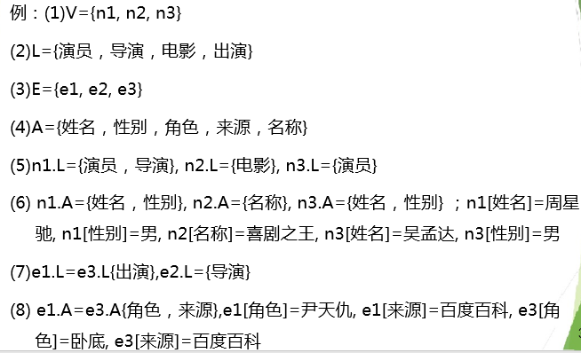
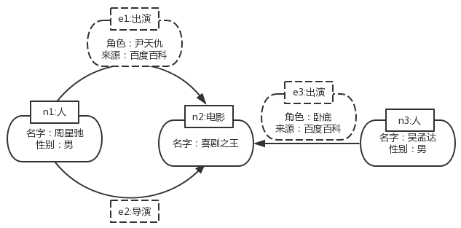
5.1.3 属性图（续）

Slide 32
5.1.3 属性图（续）
属性图和标签图的区别：
属性图为顶点和边引入了内部结构
这种顶点和边的内部结构类似于关系数据库中的关系模式。
但是，属性图可自由的增加和删除属性，而无需挂起其他对象的事务。

Slide 33
5.1.3 属性图（续）
例2：(1)V={n1, n2, n3} (2)L={大数据，支持，文档数据库}
(3)E={e1, e2} (4)A={数据类型，名称，架构，应用许可}
(5)n1.L={文档数据库}, n2.L={文档数据库}, n3.L={大数据}
(6) n1.A={名称，数据类型}, n2.A={名称，数据类型}, n3.A={数据类型} ；n1[名称]=eXistDB, n1[数据类型]=XML, n2[名称]=MongoDB, n2[数据类型]=BSON, n3[数据类型]=文档
(7)e1.L=e2.L{支持}
(8)e1.A=e2.A{架构，应用许可},e1[架构]=分布式, e1[应用许可]=开源， e2[架构]=分布式, e2[应用许可]=开源

Slide 34
5.1.3 属性图（续）

Slide 35
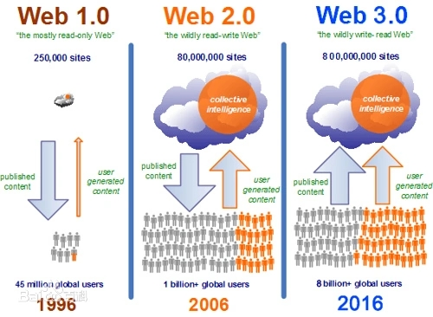
5.1.4 知识图谱
5.1.4.1 知识图谱概述
知识图谱（ Knowledge Graph）的概念由谷歌2012年正式提出，旨在实现更智能的搜索引擎，2013年以后开始在学术界和工业界普及。
通过知识图谱能够将Web上的信息、数据以及链接关系聚集为知识，使信息资源更易于计算、理解和评价，并且形成一套Web语义知识库。知识图谱以其强大的语义处理能力与开放互联能力，可为万维网上的知识互联奠定扎实的基础，使Web 3.0提出的“知识之网”愿景成为了可能。
直观解读：随着网页数量规模的飞速增长，搜索的结果应该是知识而不是网页。
现阶段如何描述知识？哲学角度：本体。
Notes:
https://baike.baidu.com/item/web3.0/4873257?fr=Aladdin

Slide 36
5.1.4.1 知识图谱概述（续）
谷歌的解释——知识图谱从以下三方面提升Google搜索效果
1、找到最想要的信息。
语言可能是模棱两可的 —— 一个搜索请求可能代表多重含义，知识图谱会将信息全面展现出来，让用户找到自己最想要的那种含义。
2、提供最全面的摘要。
有了知识图谱，可以更好的理解用户搜索的信息，并总结出与搜索话题相关的内容。例如，当用户搜索“玛丽·居里”时，不仅可看到居里夫人的生平信息，还能获得关于其教育背景和科学发现方面的详细介绍。此外，知识图谱也会帮助用户了解事物之间的关系。
3、让搜索更有深度和广度。
由于知识图谱构建了一个与搜索结果相关的完整的知识体系，所以用户往往会获得意想不到的发现。在搜索中，用户可能会了解到某个新的事实或新的联系，促使其进行一系列的全新搜索查询。

Slide 37
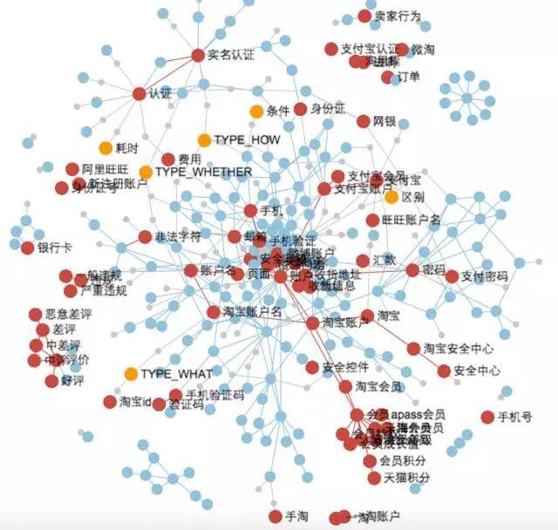
5.1.4.1 知识图谱概述（续）
知识图谱示例

Slide 38
5.1.4.1 知识图谱概述（续）
知识图谱的原始数据类型：一般来说有三类（也是互联网上的三类原始数据）：
结构化数据（Structed Data）：如关系数据库
半结构化数据（Semi-Structed Data）：如XML、JSON、百科网页
非结构化数据（UnStructed Data）：如图片、音频、视频、文本
知识图谱数据的逻辑架构：可分为模式层与数据层两个层次
模式层，构建在数据层之上，通常采用本体库来管理知识图谱的模式层。本体是结构化知识库的概念模板，通过本体库而形成的知识库层次结构较强，且冗余程度较小。
模式层一般抽象为：实体-关系-实体，实体-属性-属性值。
数据层，主要是由一系列的事实组成，将知识以事实为单位进行存储。例如用(实体1，关系，实体2)、(实体1、属性1，属性值1)这样的三元组来表达事实，从而可选择图数据库作为存储介质，如开源的Neo4j、Twitter的FlockDB、sones的GraphDB等。
Notes:
https://www.cnblogs.com/huangyc/p/10043749.html

Slide 39
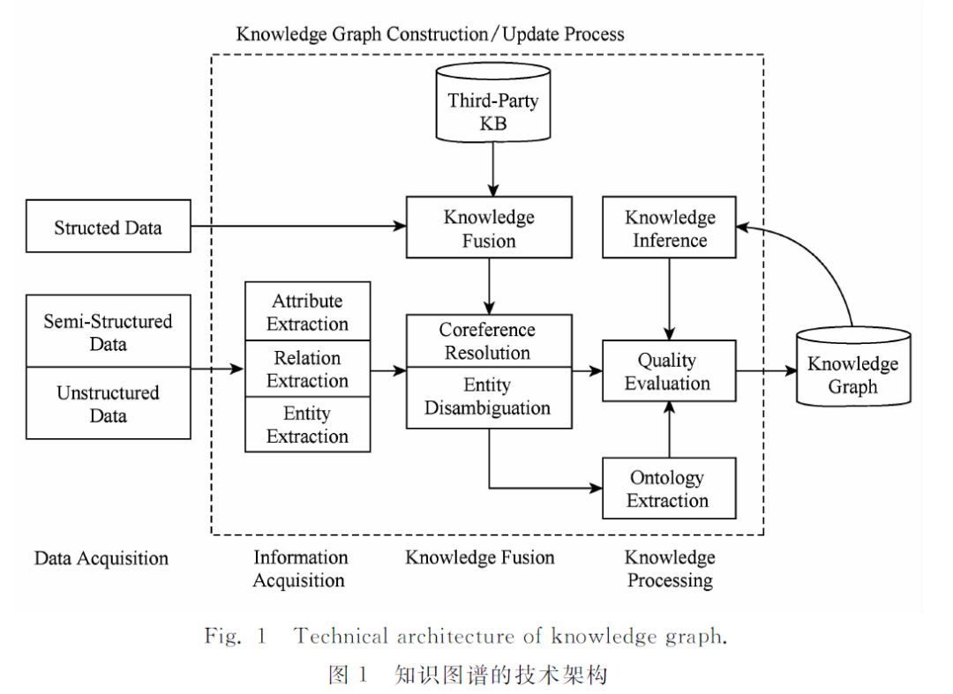
5.1.4.2 知识图谱技术架构
.
信息抽取（实体、属性、关系），
知识融合，
共指消解、实体消崎，
本体抽取，
质量评估
Notes:
https://www.cnblogs.com/huangyc/p/10043749.html

Slide 40
5.2 图数据操作
目前的图数据库仍缺乏能表达完整的图数据操作的统一标准。通过对现有主流图数据库、图的应用及文献调研，归纳出代表性的图操作有三类：
（1）图匹配
在图中找到满足查询条件的匹配子图，例如针对RDF标签图的SPARQL查询、针对标签图/属性图的图同构查询。
（2）图导航
图的路径查询，例如图中任意两个或多个顶点之间的路径可达查询、最短路径查询、含限制条件的路径可达查询和最短路径查询。
（3）图与关系的复合操作
将关系模型的特有操作（投影、选择、连接等）和集合操作融合到图匹配和图导航中。

Slide 41
5.2.1 图匹配
图匹配是图查询的基础，给定一个图的查询模式（查询图Q），通过将其与图G中的数据进行模式匹配，返回图G中符合查询图Q的所有匹配结果。
5.2.1.1 面向标签图的图匹配
定义：基于标签的查询图（标签查询图）是一个标签图，记为Q(V’,L’,E’)，其中顶点集合V’、标签集合L’、边集合E’中的元素均可由常量或变量表达。

Slide 42
5.2.1.1 面向标签图的图匹配（续）
定义：基于标签图的同构子图：给定标签图G(V, L, E)和标签查询图Q(V’,L’,E’)，若存在一个从V’到V的一对一映射函数f，其具有如下性质：
（1）∀v∈V’,如果v是常量，则∃f(v) ∈V ，顶点v和f(v)值相同，
（2）∀<v1,l,v2>∈E’，则∃<f(v1), l’, f(v2)> ∈E，满足如下条件：
（2.1）如果l是常量，则 l=l’；
（2.2）如果v1是常量，则v1和f(v1)值相同；
（2.3）如果v2是常量，则v2和f(v2)值相同。
则称Q是G的同构子图，f为同构函数。
面向标签图的图匹配：在标签图G中查找所有与Q同构的子图。
注：这是个子图同构（subgraph isomorphism）问题，是一个NP完全问题。
Notes:
（3）NPC类问题（Nondeterminism Polynomial complete）：存在这样一个NP问题，所有的NP问题都可以约化成它。换句话说，只要解决了这个问题，那么所有的NP问题都解决了。其定义要满足2个条件： 首先，它得是一个NP问题；然后，所有的NP问题都可以约化到它。要证明npc问题的思路就是： 先证明它至少是一个NP问题，再证明其中一个已知的NPC问题能约化到它。
（4）NP难问题（NP-hard问题）： NP-Hard问题是这样一种问题，它满足NPC问题定义的第二条但不一定要满足第一条（就是说，NP-Hard问题要比 NPC问题的范围广，NP-Hard问题没有限定属于NP），即所有的NP问题都能约化到它，但是他不一定是一个NP问题。 NP-Hard问题同样难以找到多项式的算法，但它不列入我们的研究范围，因为它不一定是NP问题。
即使NPC问题发现了多项式级的算法，NP-Hard问题有可能仍然无法得到多项式级的算法。
事实上，由于NP-Hard放宽了限定条件，它将有可能比所有的NPC问题的时间复杂度更高从而更难以解决。

Slide 43
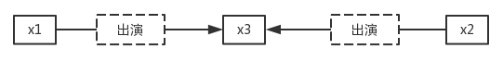
5.2.1.1 面向标签图的图匹配（续）
标签图
数据图
查询图
顶点集合V’={x1,x2,x3}，包含三个变量，标签集合L’={出演}，
边集合E’={<x1,出演,x3>,< x2,出演,x3 >}
含义：查询出演过同一部电影的两个演员及该部电影

Slide 44
5.2.1.2 面向属性图的图匹配
定义：基于属性的查询图（属性查询图）：是一个属性图，记为Q(V’,L’,E’,A’)， 其中，∀v∈V’，v的标签、属性和属性值均可由常量或变量来表达； ∀e∈E’，e的标签、属性和属性值均可由常量或变量来表达。
定义：基于属性图的同构子图：
给定属性图G(V,L,E,A)和属性查询图Q(V’, L’, E’, A’)，若存在一个从V’到V的一对一映射函数f，其具有如下性质：
（1）∀v∈V’, ∃ f(v) ∈V ，具有如下属性：
（1.1）顶点 f(v) 所包含的标签集合是顶点 v 标签集合的超集；
（1.2）对于 v 中的任意属性a，如果a 的属性名是常量，则 f(v) 必包含相同的属性名；
（1.3）若v[a]是常量，则f(v)[a]=v[a]。

Slide 45
定义：基于属性图的同构子图（续）
（2）∀e’ ∈E’，e’=<v1, v2>，则∃ e=<f(v1), f(v2)> ∈E，满足如下条件：
（2.1） e 的标签集合是e’标签集合的超集；
（2.2）对于e’中的任意属性a，若a 的属性名是常量，则 e 必包含相同的属性名；
（2.3）若e[a]是常量，则f(e)[a]=e[a]；
（2.4）若v1是常量，则v1可以被映射为f (v1)；
（2.5）若v2是常量，则v2可以被映射为f (v2)。
则称Q是G的同构子图，f 为同构函数。
面向标签图的图匹配：在标签图G中查找所有与Q同构的子图。

Slide 46
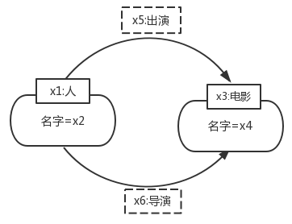
5.2.1.2 面向属性图的图匹配（续）
L={演员，导演，电影，出演};
A={姓名}；
V’={x1, x3}, x1.L={人}，x3.L={电影}；
x1.A={姓名}，x1[姓名]=x2，x2.A={名称}，x2[名称]=x4；
E’={x5, x6}，x5=<x1, x3>，x5.L={出演}，x6=<x1, x3>, x6.L={导演}
查询自导自演过电影的影星以及对应电影的名称
查询图
数据图
属性图

Slide 47
5.2.1.2 图匹配算法
VF2算法
一种实现子图匹配查询的递归算法，为减少搜索空间，应用了一组基于子图匹配规则的启发式规则（一旦发现后续不可能再进一步满足启发式规则的搜索空间，该空间可被直接剪枝停止搜索）。
基本思想
将对于图的可能满足条件的子图的搜索过程看做一个候选解空间遍历的过程，并进一步设计为一个候选结果的状态空间树的剪枝与递归搜索过程。
树的每个节点都是一个状态s，s包含一系列查询图Q和被查找图G之间的可能满足匹配映射关系的顶点对。

Slide 48
5.2.1.2 图匹配算法
VF2算法思想：
初始状态s为空，搜索采用深度优先方式逐层修改当前状态空间的顶点对集合。
对于发现的不违反图匹配约束条件的顶点对，
（1）刷新当前状态空间顶点对集合；
（2）和当前状态节点中的候选顶点对一起组成该状态节点的子节点，然后对该子节点继续深度优先搜索。
当遇到满足全部子图匹配条件时该分支返回；
如果能依据图匹配约束条件判断出该状态空间节点不可能有子节点满足条件时，对该状态空间搜索树的分支剪枝，执行算法的回溯动作；
搜索过程直到最后回溯到根节点结束。

Slide 49
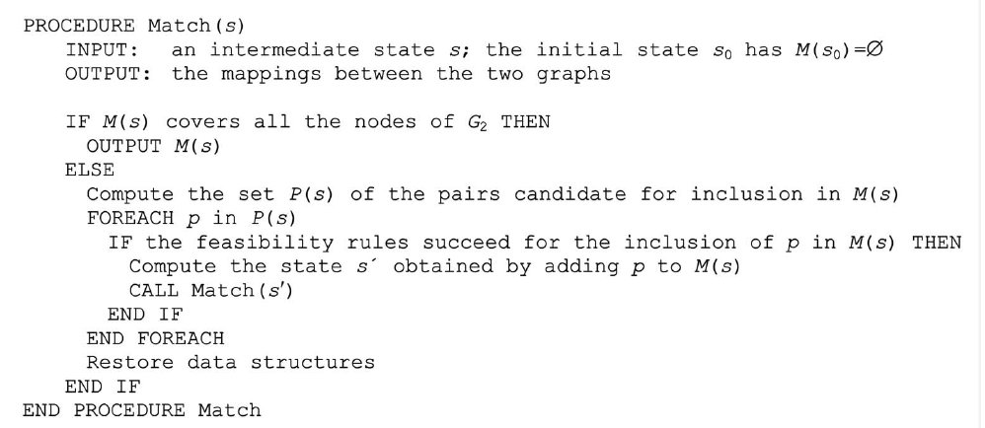
5.2.1.2 图匹配算法
VF2算法
Notes:
Pair：点对（m，n），m属于查询图G1，n属于被查询图G2。
先根据当前状态s和一些“与s中节点的连接拓扑关系”，获得节点对集合P(s) ，这是接下来准备加入状态s的候选节点对集合，每一节点对包含一个小图节点和一个大图节点。
接下来对这个候选节点对集合遍历，每取出一对节点，先用IsFeasible函数判断其是否可行，如果可以有一些规则提前知道“这一对节点加入必然不可能最终得到一对子图同构”，就可以不继续往下搜索；如果该节点对可行，就将这对节点加入状态s得到状态s′，并递归调用Match（s）函数继续往下搜索。
搜完每一分支进行回溯，整个过程就是一个深度优先搜索过程，状态s构成了树的每一个节点，s中的节点数相当于搜索树的深度。每找到一个子图同构（也就是深度达到小图节点数）就把结果加入Solution。
因此，该算法的关键在于如何设计可行规则，尽可能早地筛除不可能最终获得子图同构的节点对，也就是尽可能早、尽可能多地砍掉搜索树中的分支。
参考资料：
https://www.ngui.cc/el/178619.html?action=onClick
https://blog.csdn.net/qwe1173529071/article/details/78573052?utm_medium=distribute.pc_feed_404.none-task-blog-2~default~BlogCommendFromBaidu~Rate-7-78573052-blog-null.262^v1^pc_404_mixedpudn&depth_1-utm_source=distribute.pc_feed_404.none-task-blog-2~default~BlogCommendFromBaidu~Rate-7-78573052-blog-null.262^v1^pc_404_mixedpud

Slide 50
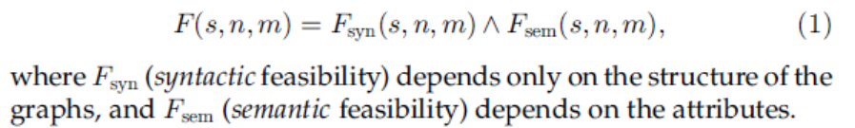
算法基本搜索条件
句法
语义
(3)
(4)
(5)
(6)
(7)
（3）前驱节点规则；
（4）后继节点规则；
（5）1-lookahead的in节点（前驱）规则；
（6）1-lookahead的out节点（后继）规则；
（7）2-lookahead的in和out节点规则。
m在G2（查询图，Q）中，n在G1（被检索图）中
Notes:
F_{sem}​的规则很简单，就是要保证新加入节点对后，对应节点和边的label要全部相同。
F_{syn}的规则可以分为三个部分：
第一，将新节点对加入状态s后，检查新的状态s′还是一致状态，对应（3）和（4）​；
第二，考虑1-lookahead，判断未来一步是否可能构成一致状态s′′，对应（5）和（ 6）；
第三，考虑2-lookahead，判断未来两步是否可能构成一致状态s′′′，对应（7）。

Slide 51
5.2.1.2 图匹配算法
VF2算法剪枝约束条件（Feasibility rules）分为两类：
（1）基于结点和边的标签
新节点对加入后，对应节点和边的标签要相同，包括后继节点和前驱节点，还包括边的方向和顺序。
（2）基于图的拓扑结构
小图（Q中的子图）节点数量不大于大图（G中的子图）节点数量，若小图某一类的节点数大于大图了，说明未来不可能形成一致状态，因为未来必然会有小图中边，在大图中找不到。
Notes:
https://zhuanlan.zhihu.com/p/259393192

Slide 52
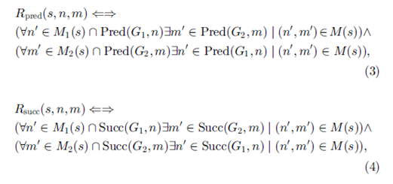
5.2.1.2 图匹配算法
VF2算法剪枝约束条件（feasibility rules）
Notes:
M1(s）表示M(s)中属于G1​的节点，M1(s)={u∈V1|∃(u, v)∈M(s),v∈V2}。
M2(s）表示M(s)中属于G2​的节点，M2(s)={v∈V1|∃(u, v)∈M(s),u∈V1}。
Pred（G1,n）表示G1中n节点的前驱节点集合，即G1中有一条边连接到节点n的所有节点构成的集合，Pred（G2,m）表示G2中m节点的前驱节点集合，即G2中有一条边连接到节点m的所有节点构成的集合。
Succ（G1,n）表示G1中n节点的后继节点集合，即G1中有一条边连从节点n连过来的所有节点构成的集合，Succ（G2,m）表示G2中m节点的后继节点集合，即G2中有一条边从节点m连过来的所有节点构成的集合。
规则（3）、（4）就说了一件事：新的节点n​与已经匹配上的M1(s) 中节点的关系和新的节点m​与已经匹配上的M2(s) 中节点的关系要一模一样！不能左边G1有右边G2没有或右边G2有左边G1没有，也不能乱了顺序和边的方向。
参考资料：https://www.ngui.cc/el/178619.html?action=onClick

Slide 53
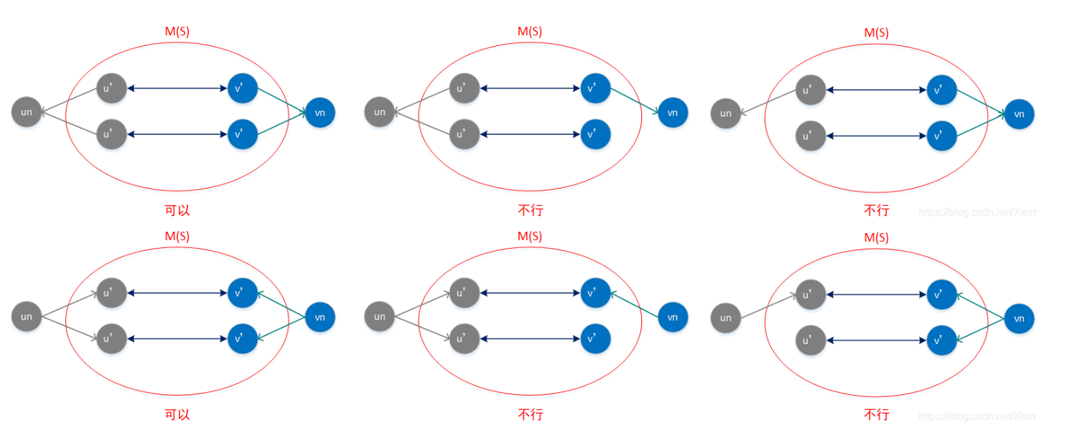
规则（3）、（4）解读
u——m，v——m
参考资料：https://www.ngui.cc/el/178619.html?action=onClick

Slide 54
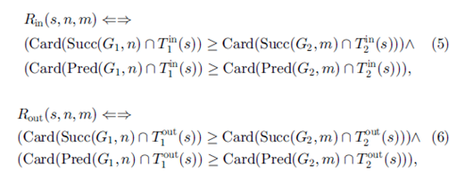
5.2.1.2 图匹配算法
VF2算法剪枝约束条件（feasibility rules）
1-look-ahead
1-look-ahead
m在G2（查询图，Q）中，n在G1（被检索图）中
Notes:
1-lookahead约束主要考虑与当前状态s​中的节点直接相连的节点(T^{in}（s）、T^{out}（s）集合)与新的节点对(n，m) 间的关系。
具体来讲考虑的是3部分节点：
1是已经在M(s) 中的节点，即已经匹配了的；
2是新的候选节点；
3是(T^{in}（s）、T^{out}（s））集合中的节点。
3的节点中，与1和2的关系可以分成四类，分别对应上述规则（5）、（6），每一类关系的节点数量都要满足：小图G2节点数量不大于大图G1节点数量，若小图某一类的节点数大于大图了，说明未来不可能形成一致状态，因为未来必然会有小图中边，在大图中找不到。
参考资料：https://www.ngui.cc/el/178619.html?action=onClick

Slide 55
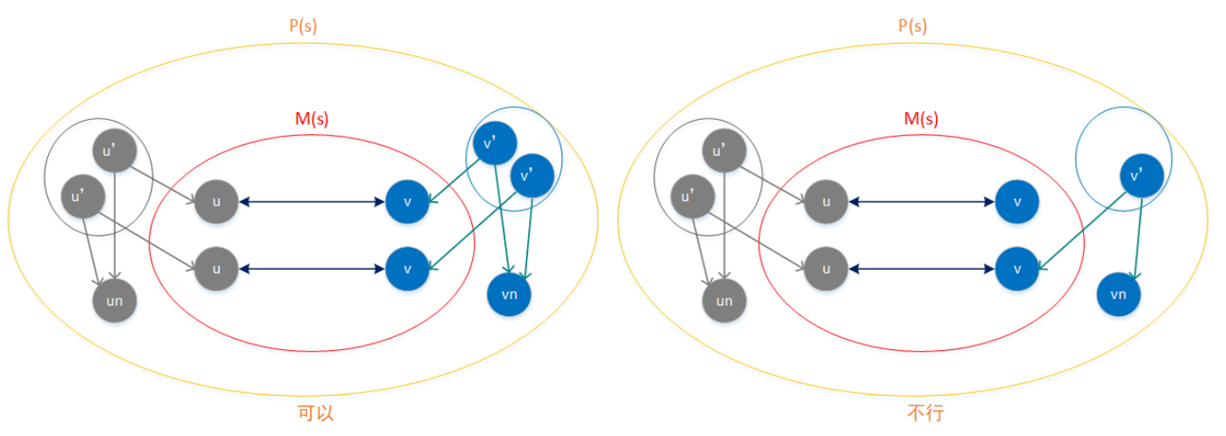
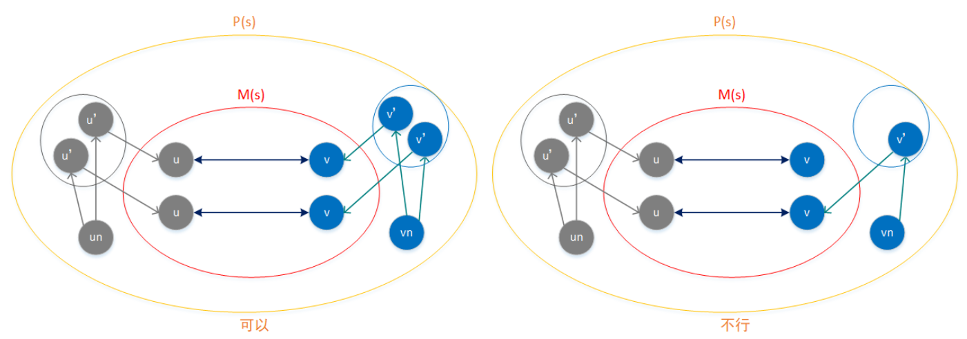
规则（5）解读
参考资料：https://www.ngui.cc/el/178619.html?action=onClick

Slide 56
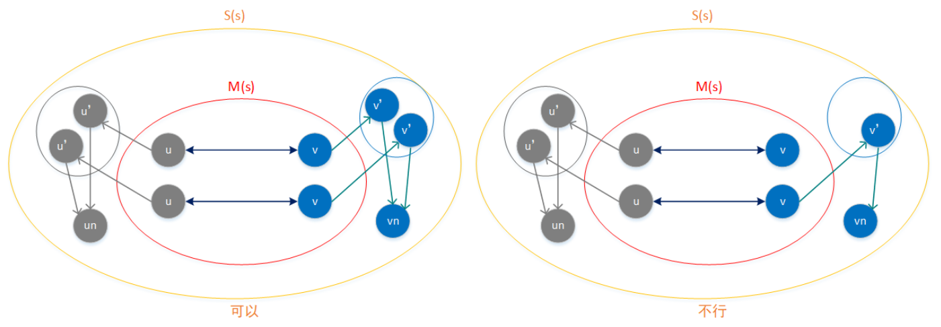
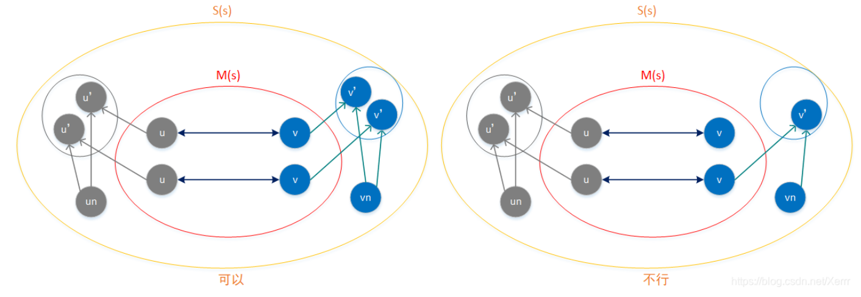
规则（6）解读
参考资料：https://www.ngui.cc/el/178619.html?action=onClick

Slide 57
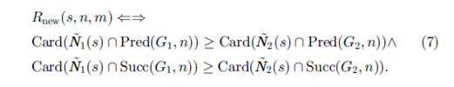
5.2.1.2 图匹配算法
VF2算法剪枝约束条件（feasibility rules）
2-look-ahead
m在G2（查询图，Q）中，n在G1（被检索图）中
Notes:
~N1(s)表示G1中不与当前状态s中的节点直接相连的节点集合，~N2(s)表示G2中不与当前状态s中的节点直接相连的节点集合。
2-lookahead约束主要考虑与当前状态s​中的节点不直接相连的节点（~N1(s)、~N2(s) ）集合与新的节点对(n，m) 间的关系。
具体来讲考虑的是3部分节点：
1是已经在M(s) 中的节点，即已经匹配了的；
2是新的候选节点；
3是（~N1(s)、~N2(s) ）集合中的节点。3的节点中，与1和2的关系可以分成2类，分别对应规则（7）中的2个条件，每一类关系的节点数量都要满足：小图G2节点数量不大于大图G1节点数量，若小图某一类的节点数大于大图了，说明未来不可能形成一致状态，因为未来必然会有小图中边，在大图中找不到。
参考资料：https://www.ngui.cc/el/178619.html?action=onClick

Slide 58
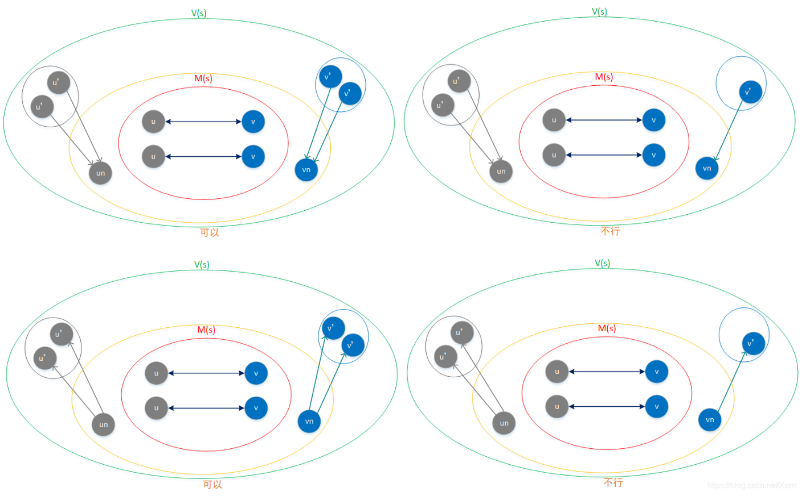
规则（7）解读
参考资料：https://www.ngui.cc/el/178619.html?action=onClick

Slide 59
5.2.1.2 图匹配算法
VF2算法分析
传统的VF2等子图匹配算法将子图匹配看做一个累进的部分子图匹配问题。
从仅包含一个结点的子图开始，逐个节点扩大匹配子图的范围，直到完成整个查询图的匹配或者回溯到上一个状态。
每个匹配的子图是一个状态，所有的匹配子图的状态构成一个状态树结构。
n在G1（被检索图）中，m在G2（查询图，Q）中
Notes:
基于语义网络的知识协作关键技术研究，代印唐，复旦大学

Slide 60
5.2.1.2 图匹配算法
VF2算法分析
存在的问题：
以顶点匹配为中心，存在重复的边匹配问题。
算法是递归调用的，递归层次太深会导致堆栈溢出，例如图规模超过2千节点时可能出现堆栈溢出。
状态搜索中的候选结果占用过多的静态数据或动态数据的堆内存以及临时变量的栈内存。
简单的回溯上一状态时，没有考虑当前搜索路径的无效是因为早期状态节点无法满足匹配条件的情况，导致大量无效状态访问。
大数据、分布式存储环境下，如何分布式计算？
Notes:
后面的VF3算法在VF2的基础上加入了候选节点选择时的顺序，可以在更早的时候剪掉更多大分支，并且在可行规则中给节点分了类，进一步加大剪枝力度。
基于语义网络的知识协作关键技术研究，代印唐，复旦大学

Slide 61
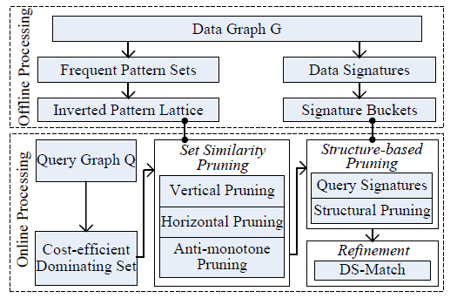
5.2.1.2 图匹配算法
大数据解决方案
1. 建立超大规模索引(Lattice索引)
Notes:
Subgraph Matching with Set Similarity in a Large Graph Database，Liang Hong, Lei Zou, Xiang Lian, Philip S. Yu, IEEE TRANSACTIONS ON KNOWLEDGE AND DATA ENGINEERING, 27(9),2015

Slide 62
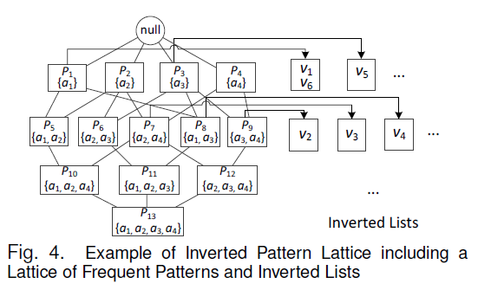
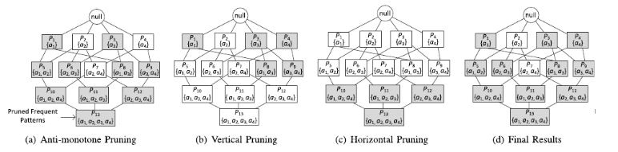
5.2.1.2 图匹配算法
大数据解决方案
1. 建立超大规模索引(Lattice索引)
核心部分内嵌VF2算法
Notes:
Subgraph Matching with Set Similarity in a Large Graph Database，Liang Hong, Lei Zou, Xiang Lian, Philip S. Yu, IEEE TRANSACTIONS ON KNOWLEDGE AND DATA ENGINEERING, 27(9),2015

Slide 63
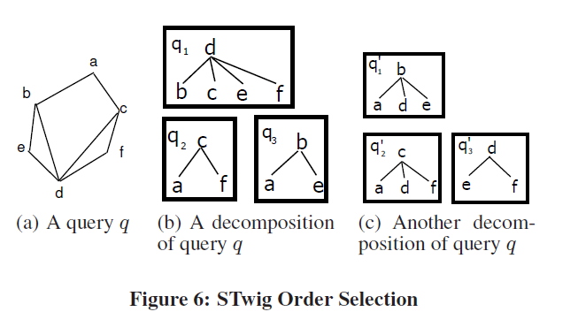
5.2.1.2 图匹配算法
大数据解决方案
2.查询图分解-join
以边匹配为中心
Notes:
Efficient subgraph matching on billion node graphs, May 2012, Proceedings of the VLDB Endowment 5(9）

Slide 64
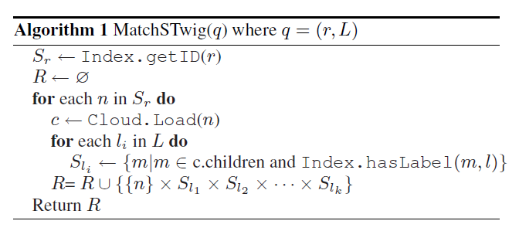
5.2.1.2 图匹配算法
大数据解决方案
2.查询图分解-join
r是根节点，L是查询图要求的子节点标签
查询出所有的Stwig匹配结果后，按照Stwig的排列顺序执行结果之间的join操作，从而得到完整的结果子图。
Notes:
Efficient subgraph matching on billion node graphs, May 2012, Proceedings of the VLDB Endowment 5(9）

Slide 65
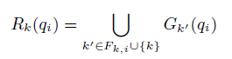
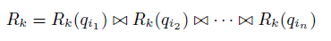
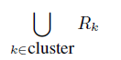
5.2.1.2 图匹配算法
大数据解决方案
节点k执行针对子查询qi的结果汇总，包括来自其他节点的结果
节点k按照Stwig的排列顺序执行结果之间的join操作，得到本地完整子图集合
最终结构由所有节点汇总形成
Notes:
Efficient subgraph matching on billion node graphs, May 2012, Proceedings of the VLDB Endowment 5(9）

Slide 66
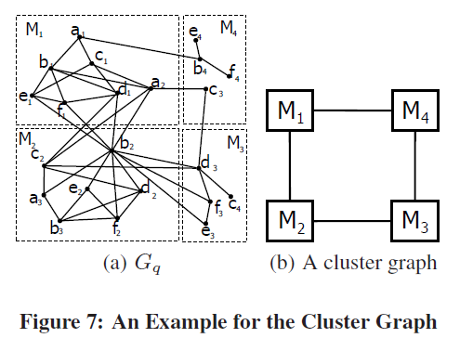
5.2.1.2 图匹配算法
大数据解决方案
2.查询图分解-join
支持图分割、图分布式存储和计算
Notes:
Efficient subgraph matching on billion node graphs, May 2012, Proceedings of the VLDB Endowment 5(9）

Slide 67
5.2.2 图导航
图导航涉及图的拓扑结构，以图中的路径为导航的基本对象。典型操作如基于路网的路径规划：给定路网中的两个顶点，找出路网中最短或时间花费最少的路径，查询中还可以包括条件约束。
路径：是图G中的一个序列π，可表示为π =<e₁,e₂, …,e_{k}>，其中k为路径长度， 对于π中的任意相邻两条边，e_{i-1}和e_{i}， e_{i-1}的终点是e_{i}的起点。 e₁的起点是路径的起点， e_{K}的终点是路径的终点。L(π)=l₁l₂…l_{k}表示路径的标签序列。
路径查询：路径查询是图导航的基本查询操作，它允许我们使用任意长度的路径在图数据中进行导航。

Slide 68
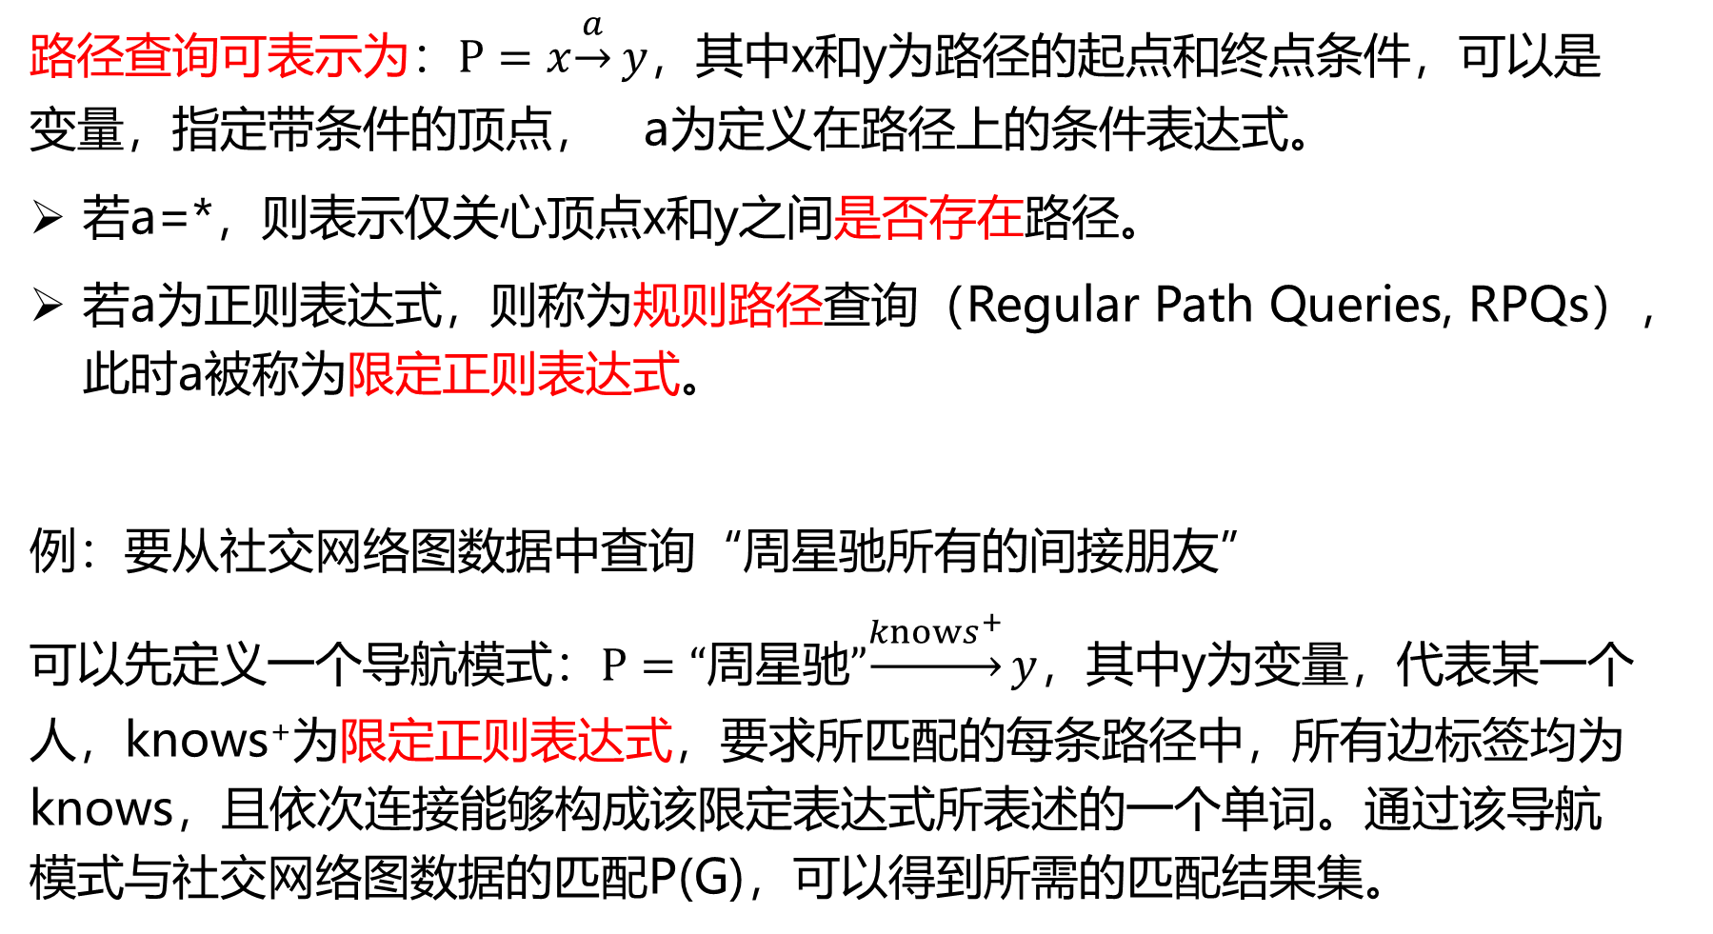
5.2.2 图导航（续）
路径查询可表示为$：P=x\underset{→}{a}y$，其中x和y为路径的起点和终点条件，可以是变量，指定带条件的顶点， a为定义在路径上的条件表达式。
若a=*，则表示仅关心顶点x和y之间是否存在路径。
若a为正则表达式，则称为规则路径查询（Regular Path Queries, RPQs），此时a被称为限定正则表达式。
例：要从社交网络图数据中查询“周星驰所有的间接朋友”
可以先定义一个导航模式$：P=“周星驰”\underset{→}{{knows}^{+}}y$，其中y为变量，代表某一个人，knows⁺为限定正则表达式，要求所匹配的每条路径中，所有边标签均为knows，且依次连接能够构成该限定表达式所表述的一个单词。通过该导航模式与社交网络图数据的匹配P(G)，可以得到所需的匹配结果集。

Slide 69
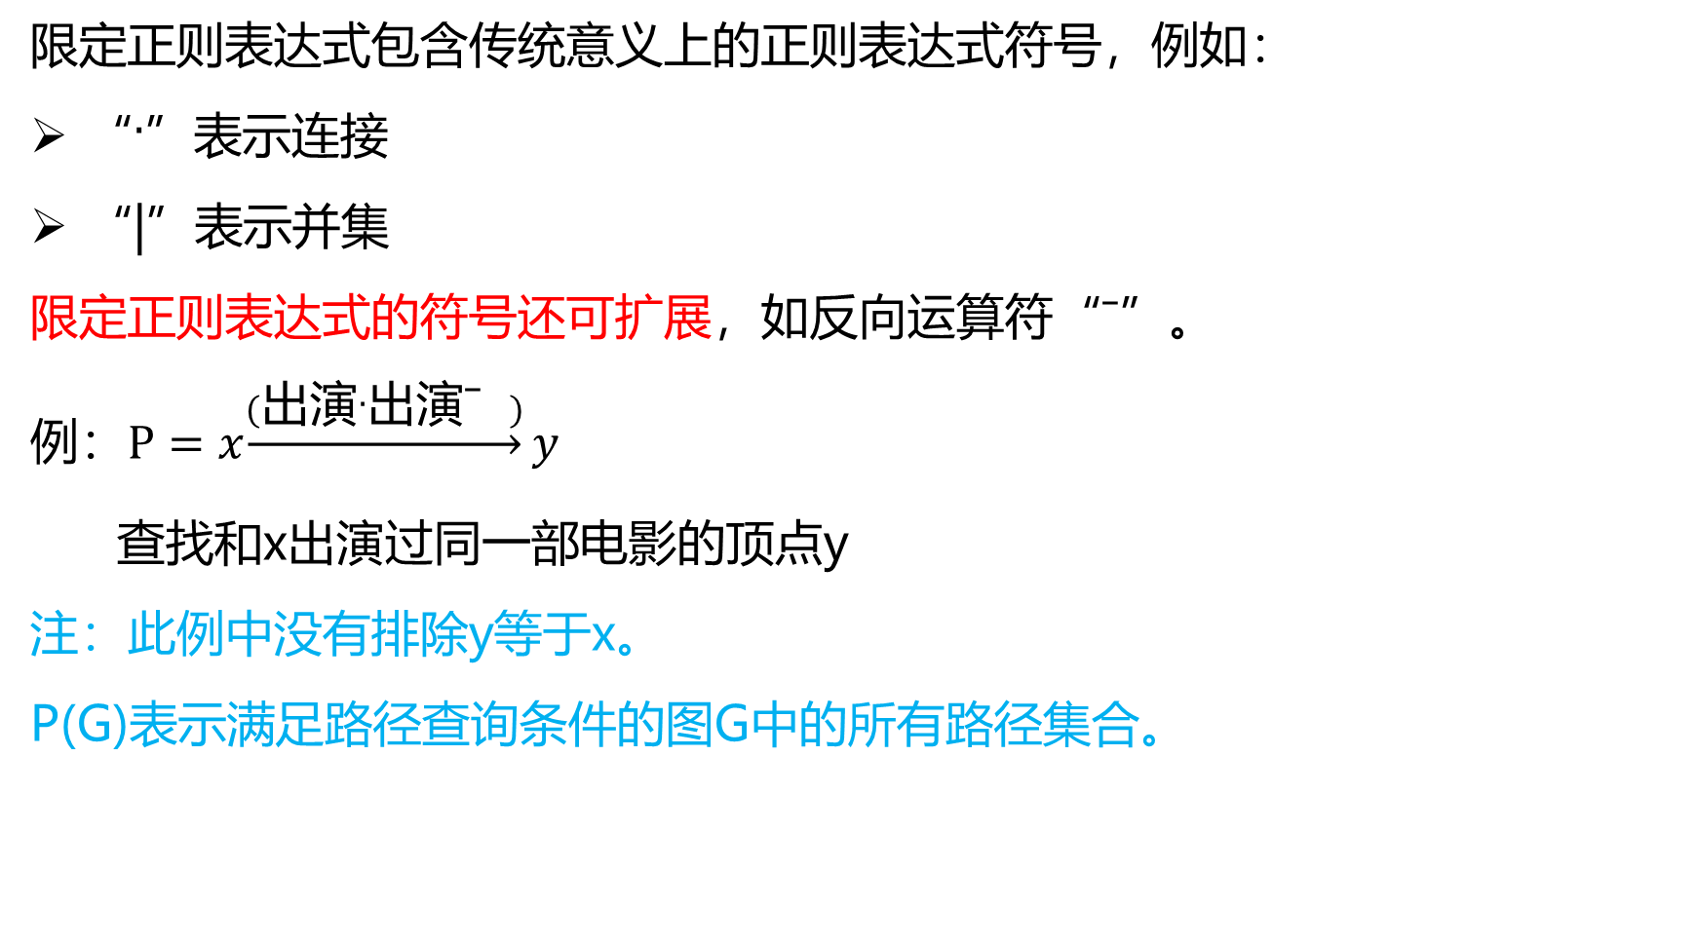
5.2.2 图导航（续）
限定正则表达式包含传统意义上的正则表达式符号，例如：
“$·$”表示连接
“|”表示并集
限定正则表达式的符号还可扩展，如反向运算符“ˉ”。
例：$P=x\underset{→}{{(出演·出演\text{ˉ}}^{})}y$
查找和x出演过同一部电影的顶点y
注：此例中没有排除y等于x。
P(G)表示满足路径查询条件的图G中的所有路径集合。

Slide 70
5.2.3 图与关系的复合操作
5.2.3.1 图匹配与图导航的复合查询
导航图查询：通过将图匹配和图导航组合使用，以图导航中的不定长路径来替换查询图中定长的边，从而实现更加灵活的查询。
例：从电影图数据中匹配查询“与‘周星驰’有过合作演出且与‘巩俐’也有过合作演出的演员”
例：匹配查询与‘张三’有直接或间接相互关注路径，且与‘李四’也有过直接或间接相互关注路径的人

Slide 71
5.2.3.2 复杂的图匹配
通过引入关系代数的并、交、差 、投影、选择、连接等操作到图匹配中，可以实现更为复杂的图匹配操作。
（1）投影：为图匹配引入投影操作，选择匹配结果中的顶点、边、标签等数据对象作为输出。例如：图查询的结果仅保留演员的名字输出。
（2）选择：通过筛选表达式限制查询图在数据图上的匹配结果，但不改变查询的输出变量。例如：查询“有过自导自演经历，且性别为男性的影星”。
（3）笛卡尔积：给定数据图G、查询图Q1和Q2，图查询的笛卡尔积为Q1和Q2各自匹配的结果集的笛卡尔积。更进一步，通过定义连接条件，可实现图连接操作。

Slide 72
5.2.3.2 复杂的图匹配（续）
（4）并集：将查询图Q1和Q2的匹配结果集取并集 。
例如查询周星驰演出或导演过的电影。
（5）差集：与上同理，作差运算。
（6）除运算：像集？
例： 给定所有演员及其演过的电影图谱
已知周星驰导演过的电影
↓
查询：出演过周星驰导演的所有电影的演员（御用演员）

Slide 73
5.3面向图数据的类SQL查询语言
SPARQL，作为一种查询语言，最广泛的应用是对RDF格式的数据进行查询。SPARQL查询语言的语法形式为一个模式三元组，又叫基本图模式。这和RDF的三元组模式很相似，即主谓宾三元组模式。
Cypher是一种声明式的图查询语言，可以形象有效的查询或更新图数据。Cypher的设计初衷就是追求人性化，同时，Cypher作为一种类SQL语言，继承了SQL许多关键词，也借鉴了SQL的结构，即查询由各类语句链接在一起，相互之间传递中间结果集。
Gremlin是Apache TinkerPop设计、开发的一种图遍历语言，创建于2009年。Gremlin是一种数据流查询语言，支持用户在具体图应用上进行复杂的遍历或查询。每个Gremlin查询都是由一系列步骤组成的，而其中每一步都在数据流上实现原子操作。
5.3.1
SPARQL
5.3.2
Cypher
5.3.3
Gremlin

Slide 74
5.3.1 SPARQL
一条SPARQL查询是对于一组变量及其之间关系的描述，该表述以RDF的形式构成了一种带有变量的图模式。
与SQL类似，SPARQL查询可以返回一条或多条结果，每条结果包含的是对上述每个变量的一个绑定，具体明确了变量与某一个RDF术语之间的对应关系。
通过将查询图模式中的变量根据绑定替换为对应的RDF术语，每条结果是待查询的RDF图的一个子图，是与查询的图模式匹配的结果。
查询基本语法：SELECT <variables>
WHERE {
<graph pattern>
}
<variables>是所要提取主语或宾语，<graph pattern>是所要查询的三元组模式。
Notes:
https://www.jianshu.com/p/9e2bfa9a5a06

Slide 75
5.3.1 SPARQL（续）
例：查询所有的专辑
SELECT ?album
WHERE {
?album rdf:type :Album .
}
?album是自定义的变量，用问号标识；
查询条件是一个RDF三元组，主语是自定义变量，谓语来自rdf词典，宾语来自默认谓语词典。
可以进一步简化为：SELECT * { ?album a ：Album }，*表示输出所有记录信息，WHERE省略，最后一个三元组结尾句号省略。
引自：http://www.ruanyifeng.com/blog/2020/02/sparql.html
Notes:
http://www.ruanyifeng.com/blog/2020/02/sparql.html

Slide 76
5.3.1 SPARQL（续）
例：查询所有的专辑及其演唱者
SELECT ?album ？artist
{
?album a :Album .
?album :artist ?artist .
}
?artist变量必须是？album变量作主语、:artist作谓语的三元组的宾语。
引自：http://www.ruanyifeng.com/blog/2020/02/sparql.html
Notes:
http://www.ruanyifeng.com/blog/2020/02/sparql.html

Slide 77
5.3.1 SPARQL（续）
SPARQL基本语法成分
序号 | 语法 | 含义
1 | PREFIX | 前缀行，标识谓词语法空间
2 | SELECT | 查询关键字，返回结果
3 | ASK | 存在查询，只返回结果有没有
4 | ?variable | 标识变量
5 | FROM | 查询的数据来源
6 | WHERE | 过滤条件集合
7 | ?var rdf:name ?name | 具体的过滤条件语句
8 | OPTIONAL | 可选的过滤条件
9 | FILTER(REGEX(?name, “John”)) | 过滤器，含正则表达式条件
10 | ORDER BY | 指定排序
11 | LIMIT 5 | 限定返回结果记录数为5，类似于SQL中的TOP 5
12 | OFFSET 6 | 翻页，跳过前6条，从第7条开始
引自:https://blog.csdn.net/guotong1988/article/details/79397235
Notes:
https://blog.csdn.net/guotong1988/article/details/79397235

Slide 78
5.3.1 SPARQL（续）
无条件查询
例： select ?s ?p ?o
from <http://test.com>
where {?s ?p ?o}
命名空间前缀、where条件、限定结果记录数查询
例： PREFIX vcard: <http://www.w3.org/1999/02/22-rdf-syntax-ns#>
select ?s ?o
from <http://test.com>
where {?s vcard:type ?o} limit 10
引自：https://blog.csdn.net/guotong1988/article/details/79397235
Notes:
https://blog.csdn.net/guotong1988/article/details/79397235

Slide 79
5.3.1 SPARQL（续）
排序
例： PREFIX foaf: <http://xmlns.com/foaf/0.1/>
SELECT ?name
WHERE { ?x foaf:name ?name ;
:empId ?emp }
ORDER BY ?name DESC(?emp)
ORDER BY ASC(?name) DESC(?emp)
先按照name升序排列，相同name则按照emp降序排列
简写合并的谓语之间用分号间隔
引自：https://blog.csdn.net/weixin_38168198/
Notes:
https://blog.csdn.net/weixin_38168198/article/details/101147711?utm_medium=distribute.pc_relevant.none-task-blog-baidujs_baidulandingword-11&spm=1001.2101.3001.4242

Slide 80
5.3.1 SPARQL（续）
过滤器，查找名称中带有“ r”或“ R”的名称
例： PREFIX vcard: <http://www.w3.org/2001/vcard-rdf/3.0#>
SELECT ?g
WHERE { ?y vcard:Given ?g .
FILTER regex(?g, "r", "i") }
例：过滤器，算数表达式（必须在圆括号中），查找24岁以上的人（的名字）
PREFIX info: <http://somewhere/peopleInfo#>
SELECT ?resource
WHERE { ?resource info:age ?age .
FILTER (?age >= 24) }
引自：https://blog.csdn.net/guotong1988/article/details/79397235
Notes:
https://blog.csdn.net/guotong1988/article/details/79397235
https://blog.csdn.net/minosisterry/article/details/102963985?utm_medium=distribute.pc_relevant.none-task-blog-BlogCommendFromMachineLearnPai2-2.control&dist_request_id=1328575.12106.16146697165449873&depth_1-utm_source=distribute.pc_relevant.none-task-blog-BlogCommendFromMachineLearnPai2-2.control

Slide 81
5.3.1 SPARQL（续）
可选条件optional，例：获取一本书的标题及价格（如果有价格则显示价格）
PREFIX dc: <http://purl.org/dc/elements/1.1/>
PREFIX ns: <http://example.org/ns#>
SELECT ?title ?price
WHERE { ?x dc:title ?title .
OPTIONAL { ?x ns:price ?price } }
例：OPTIONAL + FILTER，获取一本书的标题及价格（如果有价格则要求少于30元）
PREFIX dc: <http://purl.org/dc/elements/1.1/>
PREFIX ns: <http://example.org/ns#>
SELECT ?title ?price
WHERE { ?x dc:title ?title .
OPTIONAL { ?x ns:price ?price . FILTER (?price < 30) } }
引自：https://blog.csdn.net/weixin_38168198/
Notes:
https://blog.csdn.net/weixin_38168198/article/details/101147711?utm_medium=distribute.pc_relevant.none-task-blog-baidujs_baidulandingword-11&spm=1001.2101.3001.4242

Slide 82
5.3.1 SPARQL（续）
并集，去重
例： PREFIX dc10: <http://purl.org/dc/elements/1.0/>
PREFIX dc11:<http://purl.org/dc/elements/1.1/>
SELECT DISTINCT ?title
WHERE { { ?book dc10:title ?title } UNION { ?book dc11:title ?title } }
判断是否存在，是否存在解决方案
例： PREFIX foaf:<http://xmlns.com/foaf/0.1/>
ASK { ?x foaf:name "Alice" ;
foaf:mbox <mailto:alice@work.example> }
引自：https://blog.csdn.net/weixin_38168198/
Notes:
https://blog.csdn.net/weixin_38168198/article/details/101147711?utm_medium=distribute.pc_relevant.none-task-blog-baidujs_baidulandingword-11&spm=1001.2101.3001.4242

Slide 83
5.3.1 SPARQL（续）
嵌套查询
例1： SELECT ?y WHERE {
?x <fedora-rels-ext:isMemberOfCollection> <info:fedora/collection:ramsey>
?y <fedora-rels-ext:isMemberOfCollection> ?x }
例2（嵌套查询）：
PREFIX org: http://www.w3.org/ns/org#
PREFIX gn: http://www.geonames.org/ontology#
SELECT ?s ?o ?k ?r
WHERE {?s org:hasSite ?o .
?o org:siteAddress ?k .
?k gn:countryCode ?r} limit 10
引自：http://www.voidcn.com/article/p-zuuvduhi-bvb.html
Notes:
https://blog.csdn.net/guotong1988/article/details/79397235
https://blog.csdn.net/minosisterry/article/details/102963985?utm_medium=distribute.pc_relevant.none-task-blog-BlogCommendFromMachineLearnPai2-2.control&dist_request_id=1328575.12106.16146697165449873&depth_1-utm_source=distribute.pc_relevant.none-task-blog-BlogCommendFromMachineLearnPai2-2.control

Slide 84
5.3.1 SPARQL（续）
聚合函数(COUNT, SUM, MIN, MAX, AVG)
例：
PREFIX info: <http://zy.example.com/info#>
PREFIX rel: <http://zy.example.com/rel#>
SELECT (AVG(?age) as ?AvgAge)
WHERE {
?person info:age ?age
}
引自： https://blog.csdn.net/zycxnanwang/article/details/84193147
Notes:
https://blog.csdn.net/zycxnanwang/article/details/84193147

Slide 85
5.3.1 SPARQL（续）
例：维基百科的例子，查询山西省人口最多的城市
SELECT
?area ?areaLabel ?popTotal
WHERE {
wd:Q46913 wdt:P150 ?area .
?area rdfs:label ?areaLabel .
FILTER(LANGMATCHES(LANG(?areaLabel), “zh-CN”)) //只返回中文标签
?area wdt:P1082 ?popTotal . } //谓语人口总数： wdt:P1082
ORDER BY desc(?popTotal)
limit 1
查询山西省所有的城市
SELECT ?area
WHERE {
wd:Q46913 wdt:P150 ?area .
}
主语“山西省： wd:Q46913”
谓语“所包含的行政实体： wdt:P150”
引自：http://www.ruanyifeng.com/blog/2020/02/sparql.html
Notes:
http://www.ruanyifeng.com/blog/2020/02/sparql.html

Slide 86
5.3.2 Cypher
Cypher设计的目的是一种人类查询语言，构造理念是基于英语单词以及灵巧的图解。
Cypher是一个声明式的语言，对比命令式语言（如Java）和脚本语言（如Gremlin和JRuby），它的关注点在于要从图中找回的内容是什么（what to retrieve），而不关心怎么去做。
它的许多关键字如like和order by是受SQL的启发；
模式匹配的表达式来自于SPARQL；
正则表达式匹配的实现使用Scala programming language语言。

Slide 87
5.3.2 Cypher（续）
Cypher可以表达非常复杂的查询，常见的命令如下：
序号 | 命令 | 说明
1 | CREATE | 创建顶点、边和属性
2 | MATCH | 检索相关顶点、边和属性
3 | RETURN | 返回查询结果
4 | WHERE | 提供条件，过滤检索数据
5 | REMOVE | 删除顶点和边的属性
6 | SET | 添加或更新标签
Cypher作用于属性图，包括顶点、边、标签、属性。

Slide 88
5.3.2.1 Cypher对象创建
创建顶点
（）表示顶点，顶点与标签之间用冒号隔开，多个标签之间也用冒号隔开；
{ }表示属性，属性名与属性值用冒号隔开，不同属性之间用逗号隔开。
CREATE (<node-name>:<label-name1>:…:<label-nameM>{<property-name1>:< property-value1 >,…, <property-nameM>:< property-valueM >})
例：CREATE (n1:导演:演员{名字:’周星驰’, 性别:’男’}), (n2:演员{名字:’吴孟达’, 性别:’男’}) //同时创建两个顶点

Slide 89
5.3.2.1 Cypher对象创建（续）
创建边（有向边）
节点名之间的-[ ]->表示边，边的名称与标签之间用冒号隔开，多个标签之间也用冒号隔开。 { }表示属性，属性名与属性值用冒号隔开，不同属性之间用逗号隔开。
CREATE (n1)-[<rname>:<label-name1>:…:<label-nameM>
{<property-name1>:< property-value1 >,…, <property-nameN>:< property-valueN >}]->(n2)
创建两个新顶点及其之间的边
CREATE (n1:<label-name>{<property-name1>:< property-value1 >,…,})-[<rname>:<label-name>]->(n2:<label-name>{<property-name1>:< property-value1 >,…,})

Slide 90
5.3.2.1 Cypher对象创建（续）
创建路径（含多个顶点和边）
CREATE (n1)-[<rname1>:<label-name>]->(n2)-[<rname2>:<label-name>]->(n3)-[<rname3>:<label-name>]->(n4) //4个顶点3条边
创建带有两条路径的树
CREATE (n1)-[<rname1>:<label-name>]->(n2)
CREATE (n1)-[<rname2>:<label-name>]->(n3)-[<rname3>:<label-name>]->(n4)
创建多个顶点之间的完全图。。。

Slide 91
5.3.2.2 Cypher检索
检索顶点
例：查找并返回所有顶点
MATCH(n)
RETURN n
例：查找带有某一类标签的顶点，并返回该类型顶点的信息
//查找带有movie标签的顶点信息
MATCH(n:movie)
RETURN n

Slide 92
5.3.2.2 Cypher检索（续）
检索顶点（续）
例：查找带有某一类标签的顶点，并返回该类型顶点的投影信息
//查找带有movie标签的顶点，返回这些顶点的名称
MATCH(n:movie)
RETURN n.名称
例：查找带限制条件的某一类标签的顶点，并返回该类型顶点的上映年份
MATCH(n:movie{名称:‘喜剧之王’}) //节点名:标签{属性名:属性值}
RETURN n.上映年份

Slide 93
5.3.2.2 Cypher检索（续）
WHERE子句
WHERE子句用来过滤检索的结果，与SQL中的WHERE子句类似。Cypher在WHERE子句中也使用逻辑运算符AND、OR、NOT和XOR，逻辑运算符的对象可以包含比较运算符，能够对字符串、数字、日期、算数表达式进行比较（=, <>, >, <, >=, <=）。
例：查找片名为喜剧之王的电影的上映年份
MATCH(n:movie) //节点名:标签{属性名:属性值}
WHERE n.名称=‘喜剧之王’
RETURN n.上映年份

Slide 94
5.3.2.2 Cypher检索（续）
正则表达式：可以通过使用=~ /regexp/来匹配正则表达式。
例：查询名字以‘Tom’字符串开头的演员
MATCH(n:actor)
WHERE n.name =~ ‘Tom.*’
RETURN n
转义正则表达式：正则表达式中需要字符本身，通过转义“\”表达转移实现
例：在正则表达式中需要有斜杠’/’
MATCH(n:actor)
WHERE n.name =~ ‘Tom\/.*’
RETURN n
.用来匹配除换行符\n以外的任意字符 *用来匹配前面的子表达式任意次
Notes:
https://blog.csdn.net/u010159842/article/details/78216134?utm_medium=distribute.pc_relevant.none-task-blog-baidujs_title-2&spm=1001.2101.3001.4242
表达式 .* 就是单个字符匹配任意次，即贪婪匹配。 表达式 .*? 是满足条件的情况只匹配一次，即最小匹配(非贪婪模式)
.用来匹配除换行符\n以外的任意字符 *用来匹配前面的子表达式任意次 +用来匹配前面的子表达式一次或多次(大于等于1次） ?用来匹配前面的子表达式零次或一次
\s 匹配任何空白非打印字符，包括空格、制表符、换页符等等。等价于 [ \f\n\r\t\v]。注意 Unicode 正则表达式会匹配全角空格符。
\S 匹配任何非空白非打印字符。等价于 [^ \f\n\r\t\v]。
*限定符是贪婪的，因为它们会尽可能多的匹配文字，只有在它们的后面加上一个?就可以实现非贪婪或最小匹配。
比如：<H1>Chapter 1 - 介绍正则表达式</H1>
使用/<.*>/匹配的结果为：H1>Chapter 1 - 介绍正则表达式</H1。
使用/<.*?>/匹配结果为：H1。

Slide 95
5.3.2.2 Cypher检索（续）
不区分大小写的正则表达式：在正则表达式前加上?i，整个正则表达式将会忽略大小写。
例：MATCH(n:actor)
WHERE n.name =~ ‘(?i)tom.*’
RETURN n //Tom、Tomas…
关系类型上的过滤：可以先通过match匹配相应的关系，再使用明确的type属性对关系类型名作一个正则比较。
例：查询以node(3)顶点为起点的边，且边的类型名以K开头
MATCH (n) WHERE id(n) = 3
MATCH (n)-[r]->( )
WHERE type(r) =~‘K.*’
RETURN r
Notes:
https://blog.csdn.net/u010159842/article/details/78216134?utm_medium=distribute.pc_relevant.none-task-blog-baidujs_title-2&spm=1001.2101.3001.4242

Slide 96
5.3.2.3 Cypher图匹配
图匹配查询的基本思路是通过MATCH（可多个）、WHERE、RETURN的组合语句完成，MATCH从属性图中获取有关点、边或属性的数据，WHERE子句过滤MATCH查询的结果，RETURN返回符合匹配条件数据的信息。
例：找出所有自导自演过电影的影星以及对应电影的名称。
MATCH (n1)-[:导演]->(n2:电影)
MATCH (n1)-[:出演]->(n2:电影)
RETURN n1.姓名, n2.名称

Slide 97
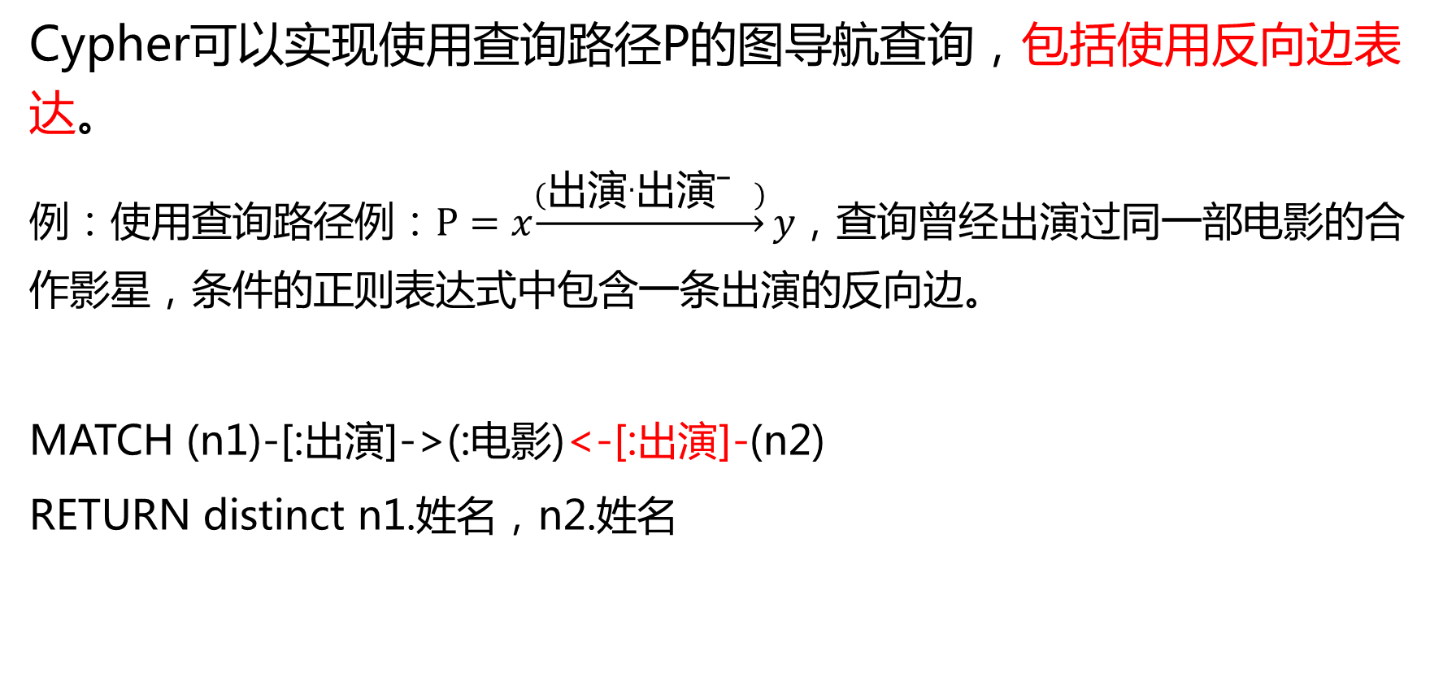
5.3.2.4 Cypher图导航
Cypher可以实现使用查询路径P的图导航查询，包括使用反向边表达。
例：使用查询路径例：$P=x\underset{→}{{(出演·出演\text{ˉ}}^{})}y$，查询曾经出演过同一部电影的合作影星，条件的正则表达式中包含一条出演的反向边。
MATCH (n1)-[:出演]->(:电影)<-[:出演]-(n2)
RETURN distinct n1.姓名，n2.姓名

Slide 98
5.3.2.4 Cypher图导航（续）
例：通过和“吴孟达”共同出演过电影的演员为桥梁，找出和这些演员有过合作的其他演员。
导航路径思路：actor-co_actors-co_co_actors
MATCH (t:Person {姓名：’吴孟达’})-[:出演]->(m1)<-[:出演]-(coActors),
(coActors)-[:出演]->(m2)<-[:出演]-(co_co_Actors)
//排除演员t的直接共同演出演员
WHERE NOT (t)-[:出演]->()<-[:出演]-(co_co_Actors)
AND t<>co_co_Actors//排除t本人
RETURN co_co_Actors.姓名

Slide 99
5.3.2.4 Cypher图导航（续）
例：列出一组用户（5、2、3）的id，遍历图查找这些用户指向的friend，并筛选保留name是以S开头的friends，返回用户、friend的name属性。
MATCH (user) WHERE id(user) IN [5,2,3]
MATCH user-[:friend]->follower
WHERE follower.name =~‘S.*’
RETURN user, follower.name
Notes:
https://blog.csdn.net/u010159842/article/details/78216134?utm_medium=distribute.pc_relevant.none-task-blog-baidujs_title-2&spm=1001.2101.3001.4242
Neo4j语法教程： IN操作符
https://www.w3cschool.cn/neo4j/neo4j_cql_in_operator.html

Slide 100
5.3.2.4 Cypher图导航（续）
可变数量的关系->节点：可以使用-[:TYPE*minHops..maxHops]->
例：判断定点3到2或者4之间是否存在边标签为KNOWS且长度不超过3的路径，如果存在则返回相应路径的起点和终点。
MATCH (a) WHERE id(a)=3
MATCH (x) WHERE id(x) IN [2,4]
MATCH a-[:KNOWS*1..3]->x
RETURN a, x
任意的关系：使用*
MATCH p=(n)-[*]->(m) RETURN p
n到m的任意关系，任意深度节点
p为路径
Notes:
https://blog.csdn.net/u010159842/article/details/78216134?utm_medium=distribute.pc_relevant.none-task-blog-baidujs_title-2&spm=1001.2101.3001.4242

Slide 101
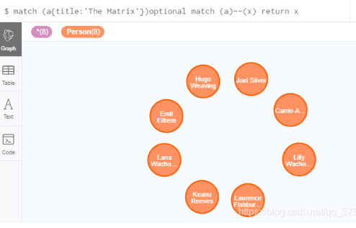
5.3.2.4 Cypher图导航（续）
可选关系
如果某个关系是可选的，可使用OPTINAL MATCH，类似SQL中outer join的工作方式。如果关系存在就返回，否则在相应的地方返回null。
例：返回电影The Matrix这个节点的外向关系。
MATCH (a:Movie { title: 'The Matrix' })
OPTIONAL MATCH (a)-->(x)
RETURN x
另一种情况，例：MATCH (a) where id(a) = 3
MATCH (a)-[*0..]->() return a;
路径长度为0，返回同一节点
原文链接：https://blog.csdn.net/qq_37503890/article/details/101382876
Notes:
https://blog.csdn.net/qq_37503890/article/details/101382876
https://blog.csdn.net/u010159842/article/details/78216134?utm_medium=distribute.pc_relevant.none-task-blog-baidujs_title-2&spm=1001.2101.3001.4242
当使用可变长度路径，可能其路径长度为0，这也就是说两个标识符指向的为同一个节点。如果两点间的距离为0，可以确定这是同一个节点。

Slide 102
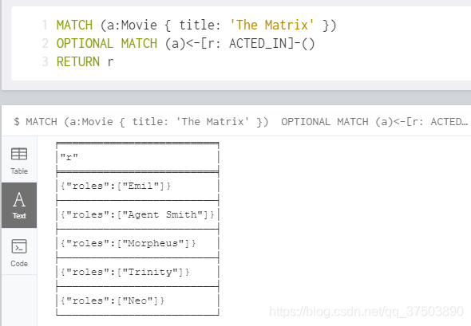
5.3.2.4 Cypher图导航（续）
可选关系类型
可在查询中指定可选的关系类型。
MATCH (a:Movie { title: 'The Matrix' })
OPTIONAL MATCH (a)<-[r: ACTED_IN]-()
RETURN r
原文链接：https://blog.csdn.net/qq_37503890/article/details/101382876
Notes:
https://blog.csdn.net/qq_37503890/article/details/101382876
https://blog.csdn.net/u010159842/article/details/78216134?utm_medium=distribute.pc_relevant.none-task-blog-baidujs_title-2&spm=1001.2101.3001.4242

Slide 103
5.3.2.4 Cypher图导航（续）
最短路径： shortestPath函数可以找出一条两个节点间的最短路径
例：找出两点间1和2之间的一条最短路径，最大关系长度为15
START s=node(1), e=node(2) //4.0版本之前，支持START
MATCH p = shortestPath( s-[*..15]->e )
RETURN p
MATCH (s) WHERE id(s) = 1
MATCH (e) WHERE id(e) = 2 //4.0版本放弃START
MATCH p = shortestPath( (s)-[*..15]->(e))
RETURN p
Notes:
https://blog.csdn.net/u010159842/article/details/78216134?utm_medium=distribute.pc_relevant.none-task-blog-baidujs_title-2&spm=1001.2101.3001.4242
https://blog.csdn.net/qq_37503890/article/details/101479680

Slide 104
5.3.2.4 Cypher图导航（续）
所有最短路径： allShortestPaths，找出两顶点间所有长度不超过15的最短路径。
例： MATCH (s) WHERE id(s) = 1
MATCH (e) WHERE id(e) = 2
MATCH p = allShortestPaths( s-[*..15]->e )
RETURN p
Notes:
https://blog.csdn.net/u010159842/article/details/78216134?utm_medium=distribute.pc_relevant.none-task-blog-baidujs_title-2&spm=1001.2101.3001.4242
https://blog.csdn.net/qq_37503890/article/details/101479680

Slide 105
5.3.2.5 Cypher图与关系复杂操作
图匹配与图导航的复合查询
例：与冯小刚有过合作演出，且与吴孟达也有过合作演出的演员
MATCH (n1:人 {姓名：’冯小刚’})-[:出演]->(电影)<-[:出演]-(n2),
(n3:人 {姓名：’吴孟达’})-[:出演]->(电影)<-[:出演]-(n2),
RETURN n2.姓名
例：查询与周星驰有关联的且在四跳关联之内的所有电影和演员
MATCH (n:人{名字:’周星驰’})-[*1..4]-(n1)
RETURN DISTINCT n1
未指定标签条件

Slide 106
5.3.2.5 Cypher图与关系复杂操作（续）
聚合（Aggregation）
Cypher提供聚类功能，为集合计算数据，与SQL的group by类似。在return语句可使用聚类函数，所有没有聚类函数的列将作为聚合key使用。
聚合操作包括：
计数 分组计算关系类型
计算顶点数 聚类COLLECT
计算实体数 相异DISTINCT
计算非空可选值数
求和sum 平均值avg
最大值max 最小值min
参考：https://www.cnblogs.com/divenswu/p/3465141.html

Slide 107
5.3.2.5 Cypher图与关系复杂操作（续）
聚合（Aggregation）（续）
例：查询顶点node(2)的相关顶点数
MATCH (n) WHERE id(n) = 2
MATCH (n)-->(x)
RETURN n, count(*) //n作为聚合key
例：按照关系类型分组，返回关系类型及其出现数量
MATCH (n) WHERE id(n) = 2
MATCH (n)-[r]->()
RETURN type(r), count(*)
https://www.cnblogs.com/divenswu/p/3465141.html
Notes:
https://www.cnblogs.com/divenswu/p/3465141.html

Slide 108
5.3.2.5 Cypher图与关系复杂操作（续）
聚合（Aggregation）（续）
例：计算实体数——连接到顶点node（2）上的顶点个数
MATCH (n) WHERE id(n) = 2
MATCH (n)-->(x)
RETURN count(x)
例：计算非空可选值数
MATCH (n) WHERE id(n) IN [2,3,4,1]
RETURN count(n.property)
//或者RETURN count(distinct n.property)
https://www.cnblogs.com/divenswu/p/3465141.html
Notes:
https://www.cnblogs.com/divenswu/p/3465141.html
Count(表达式) ：就不会包括NULL
Count(*): 会包括NULL
count(distinct n.property)统计所有n的property属性有多少个不同的非空值

Slide 109
5.3.2.5 Cypher图与关系复杂操作（续）
聚合（Aggregation）（续）
例：求 和/平均/最大/最小
Sum集合简单计算数值类型的值（Null值将自动去掉）
MATCH (n) WHERE id(n) IN [2,3,4]
RETURN sum(n.property)
类似的：RETURN avg(n.property)、RETURN max(n.property)、RETURN min(n.property)
例：MATCH (n) WHERE id(n) IN [2,3,4]
RETURN avg(n.property) ，max(n.property)，min(n.property)
https://www.cnblogs.com/divenswu/p/3465141.html
Notes:
https://www.cnblogs.com/divenswu/p/3465141.html

Slide 110
5.3.2.5 Cypher图与关系复杂操作（续）
聚合（Aggregation）（续）
聚类（COLLECT），Collect将所有值收集到一个集合list中。
例：MATCH (n) WHERE id(n) IN [2,3,4]
RETURN collect(n.property)
返回一个带有所有property属性值的简单列表。
https://www.cnblogs.com/divenswu/p/3465141.html
Notes:
https://www.cnblogs.com/divenswu/p/3465141.html

Slide 111
5.3.2.5 Cypher图与关系复杂操作（续）
聚合（Aggregation）（续）
With从句：with从句可以连接多个查询的结果，将上一个查询的结果用作下一个查询的开始。可以有两种用法： （1）对聚合值过滤；
（2）通过使用order by 和limit，with可以限制传入下一个match子查询语句的实体数目。
例：以o,count(r) as count_r为结果集，在此基础上筛选出count_r大于8的
MATCH (n:Person)-[r:ACTED_IN]->(o:Movie)
with o, count(r) as count_r
where count_r > 8
RETURN o
对聚合值过滤
https://www.cnblogs.com/divenswu/p/3465141.html
Notes:
https://www.cnblogs.com/divenswu/p/3465141.html
https://blog.csdn.net/heyuanhao1989/article/details/50055789?utm_medium=distribute.pc_relevant_t0.none-task-blog-BlogCommendFromMachineLearnPai2-1.control&dist_request_id=&depth_1-utm_source=distribute.pc_relevant_t0.none-task-blog-BlogCommendFromMachineLearnPai2-1.control

Slide 112
5.3.2.5 Cypher图与关系复杂操作（续）
聚合（Aggregation）（续）
例：对聚集结果保留计数值大于1的
MATCH (david { name: "David" })--(otherPerson)-->()
WITH otherPerson, count(*) AS foaf
WHERE foaf > 1
RETURN otherPerson
例：在 collect 前排序, 空值将被忽略
match (n) with n order by n.name desc limit 3 return collect(n.name)
对聚合值过滤
限制传入下一个语句的实体数目
https://www.cnblogs.com/divenswu/p/3465141.html
Notes:
https://www.cnblogs.com/divenswu/p/3465141.html
https://blog.csdn.net/heyuanhao1989/article/details/50055789?utm_medium=distribute.pc_relevant_t0.none-task-blog-BlogCommendFromMachineLearnPai2-1.control&dist_request_id=&depth_1-utm_source=distribute.pc_relevant_t0.none-task-blog-BlogCommendFromMachineLearnPai2-1.control

Slide 113
聚合（Aggregation）（续）
例：在路径搜索的时候限制分支数。从”Anders”出发，找到关联（无向）的所有人的集合m，保留集合中按照姓名降序排列的第一个顶点，返回该顶点关联（无向）的所有人的name。
MATCH (n { name: "Anders" })--(m)
WITH m
ORDER BY m.name DESC LIMIT 1
MATCH (m)--(o)
RETURN o.name
COLLECT(distinct n.name)
限制传入下一个match子查询语句的实体数目
参考：https://blog.csdn.net/heyuanhao1989/article/details/50055789
Notes:
https://www.cnblogs.com/divenswu/p/3465141.html
https://blog.csdn.net/heyuanhao1989/article/details/50055789?utm_medium=distribute.pc_relevant_t0.none-task-blog-BlogCommendFromMachineLearnPai2-1.control&dist_request_id=&depth_1-utm_source=distribute.pc_relevant_t0.none-task-blog-BlogCommendFromMachineLearnPai2-1.control

Slide 114
5.3.2.6 Cypher图更新
5.3.2.6-1 图结构更新
（1）在已有节点基础上增加边
基本思路：前置动作是通过匹配找到边的顶点，然后创建边。
例：添加周星驰导演了电影功夫这一事实（关系）
MATCH (n1:演员：导演 {姓名：’周星驰’})
MATCH (n2:电影{名称:功夫})
CREATE (n1)-[E1:导演]-> (n2)
（2）删除孤立顶点
MATCH (n{姓名:’张三’})
DELETE n

Slide 115
5.3.2.6 Cypher图更新
5.3.2.6-1 图结构更新（续）
（2）删除顶点以及和顶点相连的边
在顶点前增加DETECH关键字
例：MATCH (n:演员:导演{姓名:’张三’})
DETECH DELETE n
例：删除所有顶点及其相关联的边，即删除整个属性图
MATCH (n)
DETECH DELETE n
（3）删除边
例：删除与名为‘张三’(且…)顶点相连且标签名为‘导演’的边
MATCH (n:演员:导演{姓名:‘张三’})-(r:导演)->()
DELETE r

Slide 116
5.3.2.6 Cypher图更新
5.3.2.6-2 图内容更新
（1）添加标签
基本思路：通过MATCH找到对应的顶点或边，使用SET命令添加标签。
例：为姓名为‘张三’的演员兼导演顶点添加‘编剧’标签。
MATCH (n:导演:演员{姓名：‘张三’})
SET n:编剧
（2）删除标签
使用REMOVE命令
例：删除上述例子中的编剧标签
MATCH (n:导演:演员{姓名：‘张三’})
REMOVE n:编剧
标签是直接增、删

Slide 117
5.3.2.6 Cypher图更新
5.3.2.6-2 图内容更新（续）
（3）添加属性
例：为姓名为‘张三’的演员兼导演顶点添加国籍和出生年月属性
MATCH (n:导演:演员{姓名：‘张三’})
SET n.国籍=‘中国’,出生年月=‘1962-6-22’
例：将上述例子中顶点的所有原属性删除，并添加新属性
MATCH (n:导演:演员{姓名：‘张三’})
SET n={国籍=‘中国’,出生年月=‘1962-6-22’}
（4）删除属性
例：删除上述例子中顶点的所有属性 MATCH (n:导演:演员{姓名：‘张三’})
SET n={ }
例：删除上述例子中顶点的国籍属性 MATCH (n:导演:演员{姓名：‘张三’})
SET n.国籍=NULL
加花括弧表示重置属性定义
花括弧为空、设为空值都是删除属性

Slide 118
5.3.3 Gremlin
Gremlin是Apache TinkerPop 框架下的图遍历语言，是一种函数式数据流语言，使用简洁的方式表述复杂的属性图（property graph）遍历或查询。每个Gremlin遍历由一系列步骤（可能有嵌套）组成，每一步都在数据流（data stream）上执行一个原子操作。
Gremlin包括三个基本的操作：
map-step：对数据流中的对象进行转换；
filter-step：对数据流中的对象就行过滤；
sideEffect-step：对数据流进行计算统计。

Slide 119
5.3.3 Gremin
例：查找Gremlin朋友的朋友
g.V().has("name","gremlin").
out("knows").
out("knows").
values("name")
例：查找那些仅由两个朋友共同创建的项目
g.V().match(
as("a").out("knows").as("b"),
as("a").out("created").as("c"),
as("b").out("created").as("c"),
as("c").in("created").count().is(2)).select("c").by("name")
多条件步骤序列
多条件组合
引自：https://blog.csdn.net/weixin_30897079/article/details/97836108
Notes:
https://blog.csdn.net/weixin_30897079/article/details/97836108?utm_medium=distribute.pc_relevant.none-task-blog-BlogCommendFromMachineLearnPai2-17.control&dist_request_id=1328603.35255.16150570827627673&depth_1-utm_source=distribute.pc_relevant.none-task-blog-BlogCommendFromMachineLearnPai2-17.control

Slide 120
5.4 Neo4j图数据库
5.4.1 Neo4j概述
Neo4j是一个较受欢迎的、高性能NoSQL图形数据库，部署一个Neo4j服务器便可以承载上亿级的节点和关系。Neo4j具有如下特征：
采用属性图来组织、存储和管理数据；
具备完全的ACID（原子性、一致性、隔离性、持久性）事务特性；
查询采用Cypher语言；
基于图模型的数据管理，使用 Apache Lucence 支持索引，无需关系数据库作为底层存储支撑，图数据的查询性能较好

Slide 121
5.4.1 Neo4j概述（续）
Neo4j 的优点
数据模型简单、有效；
易于连接的数据、半结构化数据；
查询语言比较人性化，可读性好，易于学习，不需要复杂的连接来检索连接的（ 或相关的）数据；
高效支持“检索 / 遍历 / 导航”更多的连接数据。
引自：https://blog.csdn.net/zx711166/article/details/98722800
Notes:
https://blog.csdn.net/zx711166/article/details/98722800?utm_medium=distribute.pc_relevant.none-task-blog-BlogCommendFromMachineLearnPai2-13.control&depth_1-utm_source=distribute.pc_relevant.none-task-blog-BlogCommendFromMachineLearnPai2-13.control

Slide 122
5.4.1 Neo4j概述（续）
问题分析
关系型模型的局限性之一：不擅长处理多个关系模式或者数据项之间的关系，关系往往意味着表之间的连接操作，当面对大量的关系种类时，关系模型将存在大量表连接、稀疏行等问题。
图数据库则在处理关系类型的数据上具有很好的优势，特别是在当前社交网络得到极大发展的互联网时代。
引自：https://blog.csdn.net/heyc861221/article/details/80128421

Slide 123
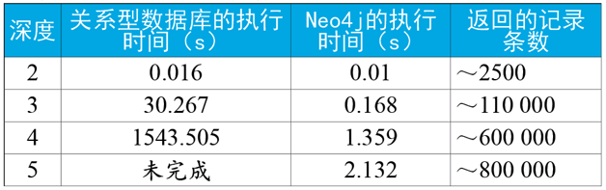
5.4.1 Neo4j概述（续）
有实验研究表明，在一个社交网络里找到最大深度为5的“朋友的朋友”（假设随机选择两个人，是否存在一条路径，使得关联他们的关系长度最多为5？）的任务，对于一个包含100万人，每人约有50个朋友的社交网络，以典型的开源图数据库Neo4j来参与和关系型数据库的对比测试，结果明显表明“图数据库是用于关联数据的最佳选择”。
引自：https://blog.csdn.net/heyc861221/article/details/80128421

Slide 124
5.4.2 Neo4j数据导入
Neo4j顶点或关系数量达到一定规模时，数据插入、更新的效率会越来越低。因此，对于大批量的数据入库，宜采用导入的方法完成，将CSV文件中的数据批量导入Neo4j图数据库。
主要有以下几种数据插入方式：
Cypher CREATE 语句，为每一条数据写一个CREATE；
Cypher LOAD CSV 语句，将数据转成CSV格式，通过LOAD CSV读取数据；
官方提供的Java API —— Batch Inserter；
官方提供的 Neo4j-import 工具；
Batch Import 工具（Neo4j的作者之一Michael Hunger所编写）。

Slide 125
5种插入数据方式对比
 | CREATE语句 | LOAD CSV语句 | Batch Inserter | Neo4j-import | Batch Import
适用场景 | 1 ~ 1万节点 | 1万 ~ 10万节点 | 千万以上节点 | 千万以上节点 | 千万以上节点
速度 | 很慢 (1000 节点/秒) | 一般 (5000 节点/秒) | 非常快 (数万节点/秒) | 非常快 (数万节点/秒) | 非常快 (数万节点/秒)
优点 | 使用方便，可实时插入。 | 使用方便，可以加载本地/远程CSV；可实时插入。 | 官方出品，速度相比于前两种有数量级的提升 | 官方出品，比Batch Import占用更少的资源 | 基于Batch Inserter，可直接运行编译好的jar包，可在已存在的数据库中导入数据
缺点 | 速度慢 | 需要将数据转换成CSV | 需要转成CSV；只能在JAVA中使用；且插入时必须停止Neo4j | 需要转成CSV；必须停止Neo4j；只能生成新的数据库，而不能在已存在的数据库中插入数据。 | 需要转成CSV；必须停止neo4j

Slide 126
5.4.2 Neo4j数据导入（续）
5.4.2.1 import
数据文件：movies.csv //顶点
movieId:ID, title, year:int, :LABEL
tt0133093, "The Matrix", 1999, Movie
tt0234215,“The Matrix Reloaded”, 2003, Movie;Sequel //多标签
tt0242653, "The Matrix Revolutions", 2003, Movie;Sequel
actors.csv //顶点
personId:ID, name, :LABEL
keanu, "Keanu Reeves", Actor
laurence, "Laurence Fishburne", Actor
carrieanne, "Carrie-Anne Moss", Actor
数据结构：ID、属性、标签
官方案例：https://neo4j.com/docs/operations-manual/current/tutorial/neo4j-admin-import/
Notes:
https://blog.csdn.net/sinat_26917383/article/details/82424508

Slide 127
5.4.2 Neo4j数据导入（续）
5.4.2.1 import（续）
roles.csv //关系，其csv文件中:START_ID, :END_ID, :TYPE是必须具备的域（field），role是属性，
:START_ID, role, :END_ID, :TYPE
keanu,"Neo",tt0133093,ACTED_IN
keanu,"Neo",tt0234215,ACTED_IN
keanu,"Neo",tt0242653,ACTED_IN
laurence,"Morpheus",tt0133093,ACTED_IN
laurence,"Morpheus",tt0234215,ACTED_IN
laurence,"Morpheus",tt0242653,ACTED_IN
carrieanne,"Trinity",tt0133093,ACTED_IN
carrieanne,"Trinity",tt0234215,ACTED_IN
carrieanne,"Trinity",tt0242653,ACTED_IN
数据结构
官方案例：https://neo4j.com/docs/operations-manual/current/tutorial/neo4j-admin-import/
Notes:
https://blog.csdn.net/sinat_26917383/article/details/82424508

Slide 128
5.4.2.1 import（续）
例：同时导入顶点movies、actors和关系roles三个csv文件：
neo4j_home$ bin/neo4j-admin import --nodes:Movie import/movies.csv --nodes import/actors.csv --relationships import/roles.csv
//执行时，把movies.csv定义为顶点Movie。
如果csv文件中分隔符为“;|”、“|”，则可用--delimiter来进行指定
例：neo4j_home$ bin/neo4j-admin import --nodes import/movies.csv --delimiter ";" --array-delimiter "|" --quote "'"
数据文件movies.csv
movieId:ID; title; year:int; :LABEL
tt0133093;'The Matrix';1999;Movie
tt0234215;'The Matrix Reloaded';2003;Movie|Sequel
tt0242653;'The Matrix Revolutions';2003;Movie|Sequel
引自：https://blog.csdn.net/sinat_26917383/article/details/82424508
Notes:
https://blog.csdn.net/sinat_26917383/article/details/82424508

Slide 129
5.4.2.2 load csv
在Neo4j服务器的执行命令行中直接执行LOAD CSV导入
$neo4j-home> bin/neo4j start
LOAD CSV WITH HEADERS FROM " import/movies.csv " AS row
CREATE (n:Movie)
SET n = row
引自：https://blog.csdn.net/sinat_26917383/article/details/82424508
Notes:
https://blog.csdn.net/sinat_26917383/article/details/82424508

Slide 130
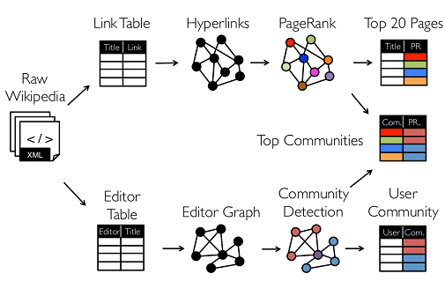
5.5 大规模图计算任务
5.5.1 图计算的典型任务

Slide 131
5.5.1 图计算的典型任务（续）
（1）Wikipedia文档转换为Link table和Editor Table。
（2）Link表生成Hyperlinks超链接图，采用PageRank得出有影响力的节点。
（3）Editor表生成Editor图，通过基于三角形计算的社区发现算法识别出社区和用户的社交属性。
（4）结合上述两个结果可以得到有影响力的社区。

Slide 132
5.5.2 图计算模型
BSP模型——整体同步并行模式（Bulk Synchronous Parallell）
来自Google的Pregel、来自Apache开源的图计算框架Giraph/HAMA，目前的图计算框架基本上都遵循BSP图计算模式。
GAS模型——邻居更新模型
GraphLab

Slide 133
5.5.2.1 图计算模型——BSP
Pregel像顶点一样思考（think like a vertex）的图计算模式：
借鉴MapReduce的思想，以消息在点之间传递数据的方式，提出的图计算模式。
用户无需考虑并行分布式计算的细节，只需要实现一个顶点更新函数，让图计算框架在遍历顶点时进行调用即可。
（输入输出均为有向图）
将计算分成一系列的超步（superstep）的迭代（iteration）。从纵向上看，它是一个串行模型；而从横向上看，它是一个并行的模型。
每两个superstep之间设置一个栅栏点（barrier），即整体同步点，确定所有并行的计算都完成后再启动下一轮superstep。

Slide 134
5.5.2.1 图计算模型——BSP
每一个超步compute包含三部分内容：
（1）计算dosomething，每一个processor利用上一个superstep传过来的消息和本地的数据进行本地计算；
（2）消息传递sendmessage，每一个processor计算完毕后，将消息传递个与之关联的其它processors；
（3）整体同步点，用于整体同步，确定所有的计算和消息传递都进行完毕后，进入下一个superstep。

Slide 135
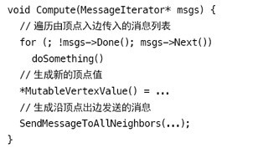
5.5.2.1 图计算模型——BSP（续）
常见代码模板
计算
消息传递

Slide 136
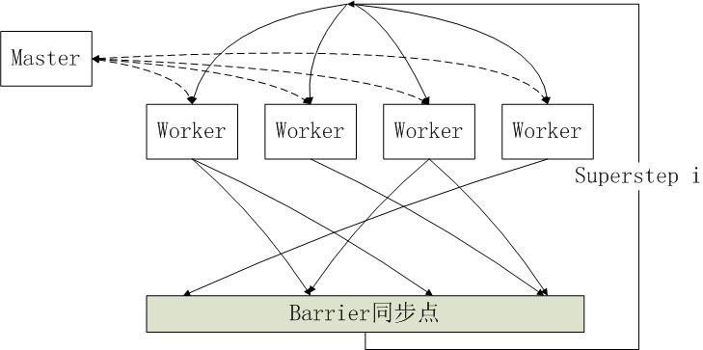
5.5.2.1 图计算模型——BSP（续）
分布式BSP图计算

Slide 137
5.5.2.1 图计算模型——BSP（续）
（1）master将图分区，然后将一个或多个partition分给worker；
（2）worker为每一个partition启动一个线程，该线程轮询partition中的顶点，为每一个active状态的顶点调用compute方法；
（3）compute完成后，按照edge的信息将计算结果通过消息传递方式传给其它顶点；
（4）完成同步后，重复执行2,3操作，直到没有active状态顶点或者迭代次数到达指定数目。

Slide 138
5.5.2.2 图计算模型GAS
BSP模型整体同步并行的局限性——对于计算快的worker长期等待的问题无法解决。
GAS模型允许用户的自定义函数访问当前顶点的整个邻域，可抽象成Gather、Apply和Scatter三个阶段，简称为GAS。相对应，用户需要实现三个独立的函数gather、apply和scatter。
相比Pregel模型的消息通信模式，GraphLab的GAS模型更偏向共享内存风格。

Slide 139
5.5.2.2 图计算模型GAS（续）
1.Gather阶段
工作顶点的边(所有边，或者是入边或出边)从邻接顶点和自身收集数据，记为gather_data_i，并对各个边的数据求和，记为sum_data。这一阶段对工作顶点、边都是只读的。
2.Apply阶段
将gather计算的结果sum_data发送给master顶点，master汇总为total。Master利用total和上一步的顶点数据，按照业务需求进一步计算，然后更新master的顶点数据，并同步镜像mirror。Apply阶段中，工作顶点可修改，边不可修改。

Slide 140
5.5.2.2 图计算模型GAS（续）
3.Scatter阶段
工作顶点更新完成之后，更新边的数据，并通知对其有依赖的邻接顶点更新状态。这个scatter过程中，工作顶点只读，边上数据可写。
宏观上看，所有顶点调用gather/scatter函数整体上实际是以单条边为操作粒度，且顶点多个邻边可分别由相应的节点独立调用gather或scatter函数，从而避免Pregel模型的大批量消息传递隐患问题。

Slide 141
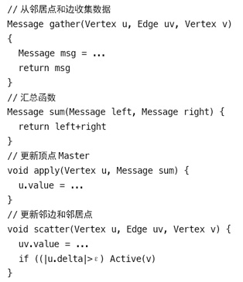
5.5.2.2 图计算模型GAS（续）
常见的代码模板
Gather
将gather计算的结果sum_data发送给master顶点，master汇总为total
Apply
Master利用total和上一步的顶点数据，按照业务需求进一步计算，然后更新master的顶点数据，并同步mirror。
Scatter

Slide 142
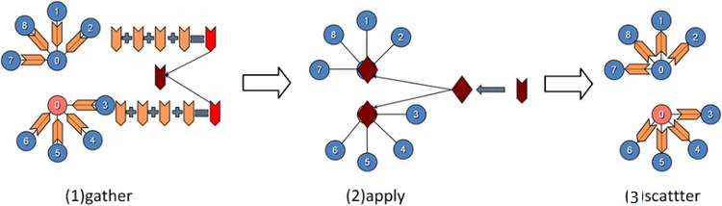
5.5.2.2 图计算模型GAS（续）
graphlab通过控制三个阶段的读写权限来达到互斥的目的：
在Gather阶段只读，
Apply对顶点只写，
Scatter对边只写。
Graphlab执行模型

Slide 143
5.5.2.3 图计算任务举例
例1：二跳邻居数
对大部分社交关系来说，只获得一跳的度分布远远不够，另一个重要的指标是二跳邻居数。
应用价值：好友的好友的隐式传播范围更广，信息量更丰富。
计算方法：
（1）第一次遍历，所有点向邻居点传播一个带自身ID，生命值为2的消息；
（2）第二次遍历，所有点将收到的消息向邻居点再转发一次，生命值为1；
（3）最终统计所有点上，接收到的生命值为1的ID，并进行分组汇总，得到所有点的二跳邻居。

Slide 144
5.5.2.3 图计算任务举例（续）
例2：QQ千亿级关系链计算
问题描述：共同好友数可以用于刻画用户与用户间的关系紧密程度，用于陌生人／熟人分析、好友亲密度、好友推荐、社团划分等方面，属于社交网络分析的最基础指标。
当图的规模扩展到用户数（点）为十亿级别、关系数（边）为千亿级别时，该任务开销巨大。
为简化模型和降低计算量，可补充几个约束：
1）只有好友之间才进行计算；
2）好友关系是有向的；
3）不关注具体的好友。

Slide 145
5.5.2.3 图计算任务举例（续）
QQ千亿级关系链计算（续）
大致估算：假设每个节点平均的好友数是100，每个点id为Long型，占用8个字节，如果用普通Join计算的话，那么中间的数据量大概是1 billion* 800*800B=640TB，需要通过网络传输640TB的数据。
该数据量在一个SQL中几乎不可能完成，只能通过分而治之的方法实现。
↓
通过把关系链表按号段拆分为60份，分别连接用户好友全量表，分成多个SQL任务运行。这将使每个SQL任务都需要载入一次全量关系链，磁盘 I/O 时间严重拖慢计算进度，整个过程需要耗费超过两天的计算时间。

Slide 146
5.5.2.3 图计算任务举例（续）
QQ千亿级关系链计算（续）
模型简化：基于GraphX的图模型思想，腾讯进行了数好友模型的简化，整个过程分为两个阶段：
阶段1——找邻居
该阶段分3步，基本思想是发消息-收消息，类似Map-Reduce模型的原理：
1）每个顶点将自己的id发送给自己所有的邻居；
2）每个顶点将收到的所有邻居id合并为一个List
3）对List进行排序，并将list和原来的图进行合并，附到顶点之上。
阶段2——数好友
该阶段计算量较大，遍历所有的三元组（每个三元组表示一对好友），对2个好友的有序好友List进行扫描匹配，数出共同好友数，并将其更新到edge之上。
该过程需要充分的利用Triplet的特性。

Slide 147
图数据与社会
在图数据结构的描述方法中，基于本体思想的owl语言是一种代表性的方法。图数据模型是一种记录web信息的有效手段，可通过哲学中本体的抽象方法描述信息世界中的事物及其关联。
在信息世界中，任何人在完善的图数据结构中都不是孤立的节点，用哲学的本体概念描述信息、组织数据，体现了人为本和万事万物关系抽象的思想。通过图数据模型表达知识之间的关联、人之间的社交网络、网页之间的链接关系等等，建立并完善中文知识图谱，建设大规模社交网络平台，将有助于发展国内的互联网服务。
当今社会大数据反腐已经取得了初步的成效，犯罪行为的蛛丝马迹在大数据分析面前将难以藏身，而这些进步的背后离不开大数据的智能分析、社交网络挖掘与分析、大规模图数据的复杂查询等新的技术手段。
学习研究图数据模型及其操作方法，能够践行工匠精神，更好的提升我国的信息服务水平，用科技服务社会。

Slide 148
本章小结
- 图模型应语义网和社交网络的大数据处理需求而再次兴起
简单图、标签图（RDF、OWL）、属性图、知识图谱
- 图数据操作
图匹配（子图查询、算法）、图导航、复杂查询
- 图查询语言
SPARQL(RDF是其基础)、Cypher（Neo4j，图匹配来自SPARQL）
- 典型图系统Neo4j
性能、数据导入
- 图计算
典型任务、BSP、GAS、任务举例

